Slide 1
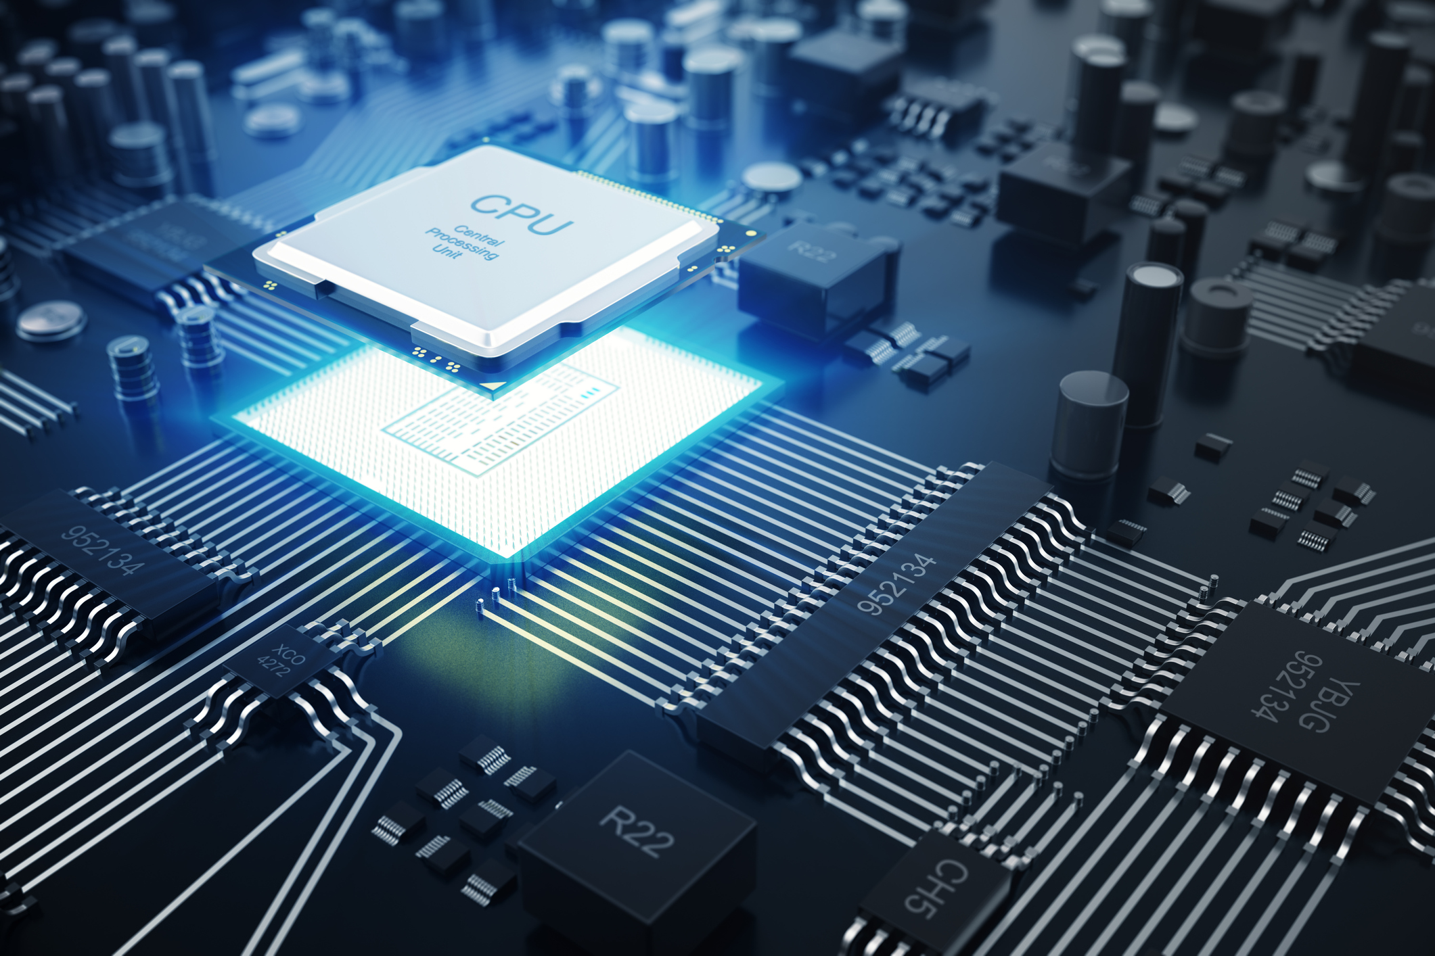
ESTRUCTURAS DE INTERCONEXION
Dado que el funcionamiento de una computadora consiste fundamentalmente en el traslado de información de un módulo a otro o entre registros, pasando o no por operadores booleanos (puertas lógicas), es importante considerar en qué forma se realizan estos intercambios de información, que dentro de la computadora siempre es binaria o codificada.

Slide 2
Comprender la estructura y el funcionamiento de un bus como elemento de comunicación entre diferentes unidades de un computador.
Analizar la forma de sincronización que utilizan los buses para que el intercambio de información sea correcto.
Describir las diferentes alternativas que se utilizan en los buses para arbitrar su utilización cuando más de una unidad pretende acceder a ellos.
Introducir la estructura jerárquica que adoptan los buses en un computador a fin de acomodar las diferentes velocidades de las unidades a ellos conectadas.
Entender la importancia de normalizar las especificaciones de los buses y revisar el funcionamiento de algunos buses estándar.
OBJETIVOS

Slide 3
Un bus en la terminología de computadoras representa una conexión física utilizada para transportar una señal desde un punto a otro.
La señal transportada puede representar direcciones, datos, señales de control, o potencia.
Es un medio de comunicación compartido.
En cualquier instante solamente un dispositivo a la vez puede transmitir con éxito.
Si dos dispositivos transmiten durante el mismo periodo de tiempo, sus señales pueden solaparse y distorsionarse.
BUSES

Slide 4
Dependiendo de la señal transportada
Bus de Direcciones
Bus de Control
Bus de Potencia
Bus de Datos

Slide 5
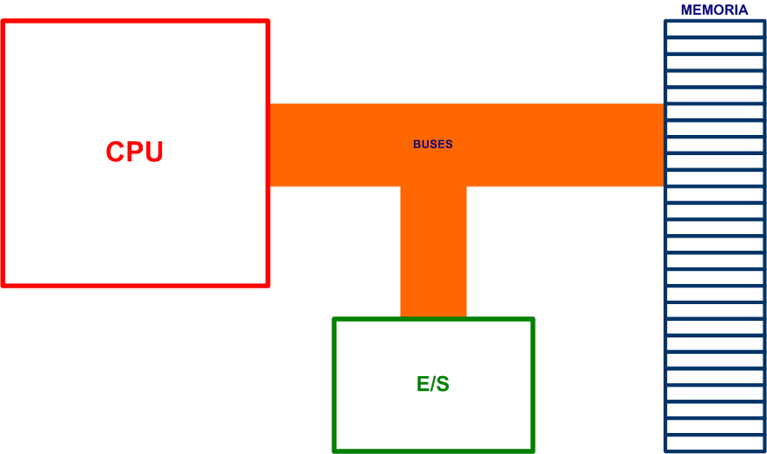
SISTEMA VON NEUMANN

Slide 6
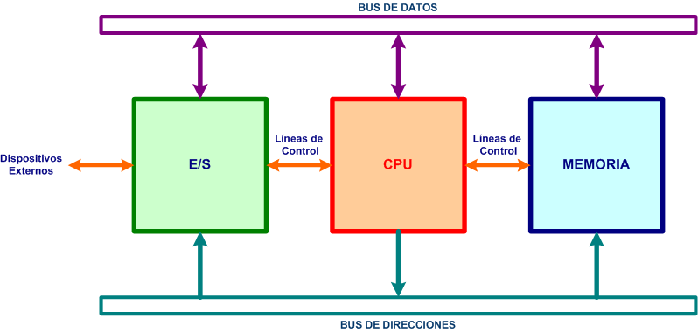
DIAGRAMA DE BLOQUES
SISTEMA DE COMPUTADORA

Slide 7
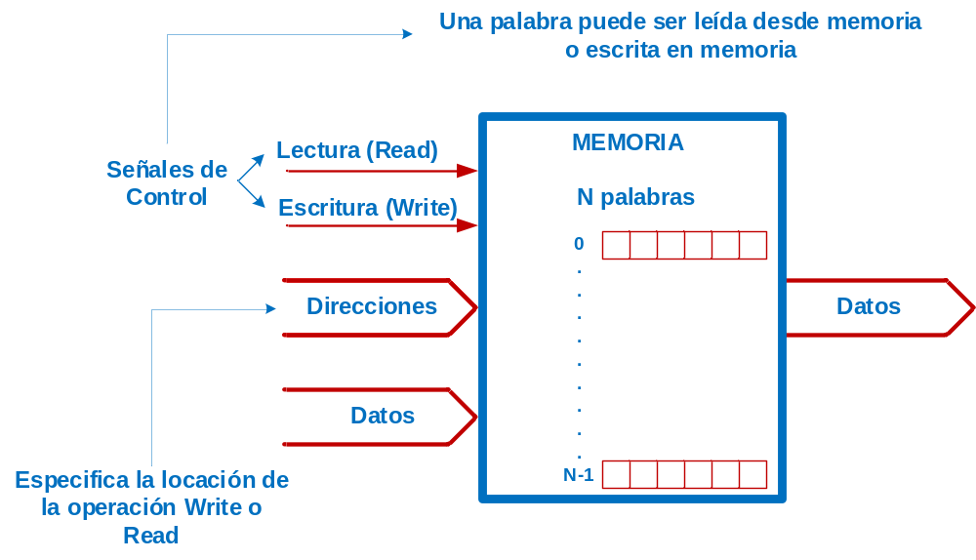
ESTRUCTURA INTERCONEXION
MODULOS DE LA COMPUTADORA

Slide 8
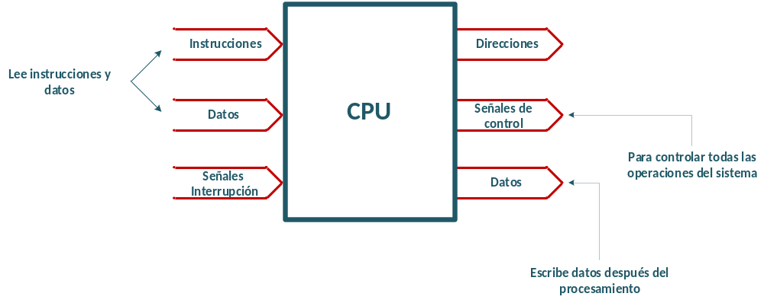

Slide 9
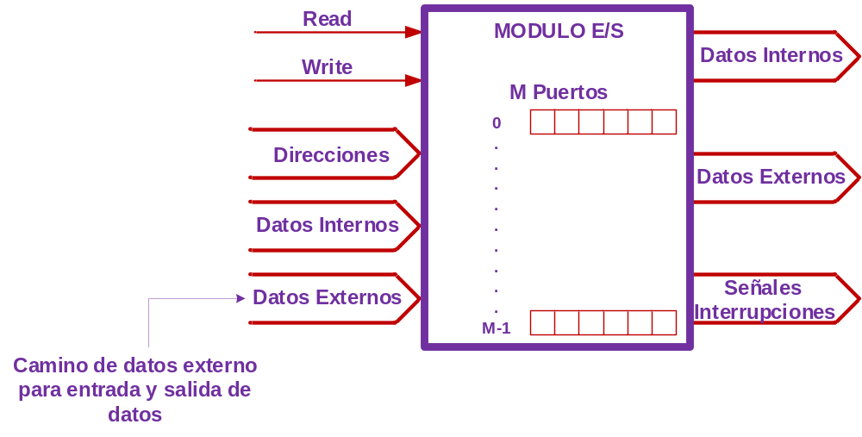
Un módulo de E/S, puede controlar más de un dispositivo externo. Nos referimos a cada una de estas interfaces con un dispositivo externo con el nombre de puerto (port), y se le asignara una dirección a cada uno.

Slide 10
Memoria – Procesador (Read)
Procesador – Memoria (Write)
E/S - Procesador (Read vía Modulo E/S)
Procesador - E/S (El procesador envía datos a los dispositivos de E/S)
Memoria - E/S, E/S - Memoria (Vía Direct Memory Access DMA).
TIPOS DE TRANSFERENCIA

Slide 11
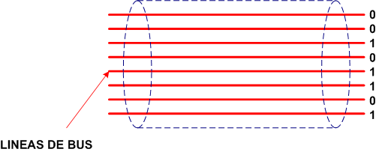
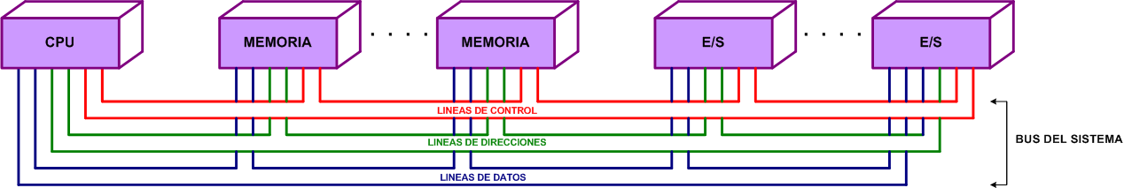
ESQUEMA DE INTERCONEXION DE BUSES

Slide 12
Según su función: Líneas de datos, líneas de direcciones o líneas de control.
Según su uso: Líneas dedicadas o líneas multiplexadas.
Según sus características eléctricas: Líneas unidireccionales o bidireccionales.
TIPOS DE LÍNEAS EN UN BUS

Slide 13
Nivel físico: Capacidad de conexión (número máximo de dispositivos que pueden conectarse al bus), longitud máxima del bus, soporte físico, niveles de tensión, frecuencia de funcionamiento, tipo de conectores, etc.
Líneas: Ancho del bus (número total de líneas), ancho de datos, líneas unidireccionales o bidireccionales, etc.
Modo de operación: Protocolos de transferencia (que determinen el tipo de comunicación que se establece entre los dispositivos conectados al bus), Protocolos de sincronización (que determinen el inicio y el fin de cada transferencia de información) y de Protocolos de arbitraje (que controlan el acceso al bus cuando más de un dispositivo puede actuar como maestro).
PARÁMETROS DE
CARACTERIZACIÓN DE UN BUS

Slide 14
BUS DE DATOS
El procesador lo utiliza para intercambiar datos con los diferentes módulos del sistema.
Es bidireccional.

Slide 15
El bus puede ser usado para transmitir cualquier numero de bits menor que su capacidad.
Es decir, un bus de 32 bits puede ser utilizado para transmitir 8, 16 o 32 bits al mismo tiempo.
La cantidad de líneas del bus de datos es conocida con el nombre de ancho del bus.
ANCHO DE BUS
El ancho del bus de datos es un factor que influye en el rendimiento general del sistema. Por ejemplo, si el bus de datos es de 32 bits de ancho y cada instrucción es de 64 bits de largo, entonces el procesador debe acceder al módulo de memoria dos veces durante cada ciclo de instrucción.

Slide 16
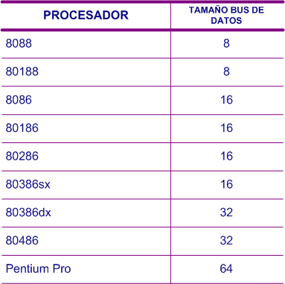
TAMAÑO BUSES DE DATOS PROCESADORES
80x86

Slide 17
VELOCIDAD DE TRANSFERENCIA
DE DATOS
TRANSMISIÓN SERIE
Velocidad Transferencia Datos = bits por operación x Frecuencia de reloj (HZ)
TRANSMISIÓN PARALELO
Velocidad Transferencia Datos = Byte por operación x Frecuencia de reloj (HZ)

Slide 18
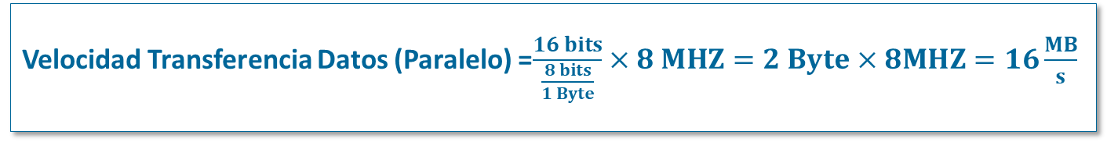
EJEMPLO
Un bus de datos de 16 bits utiliza una frecuencia de reloj de 8 MHZ ¿Cuál es la máxima velocidad de transferencia?
Velocidad Transferencia Datos (Serie) = 16 X 8 X10⁶ = 128 X 10⁶ b/s = 128 Mbps
Velocidad Transferencia Datos (Paralelo) =$\frac{16 bits}{\frac{8 bits}{1 Byte}}×8 MHZ=2 Byte×8MHZ=16\frac{MB}{s}$
Velocidad Transferencia Datos = 128 Mbps
= 128/8
= 16 MB/s

Slide 19
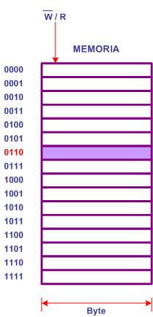
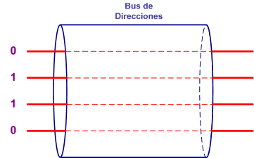
BUS DE DIRECCIONES
Se utilizan para designar la fuente o el destino del dato situado en el bus de datos. Por ejemplo, si el procesador desea leer una palabra (8, 16 o 32 bits) de datos de la memoria, activa la dirección de la palabra deseada en las líneas de dirección. Es unidireccional.
El ancho del bus de direcciones determina la máxima capacidad de memoria física posible en el sistema.

Slide 20
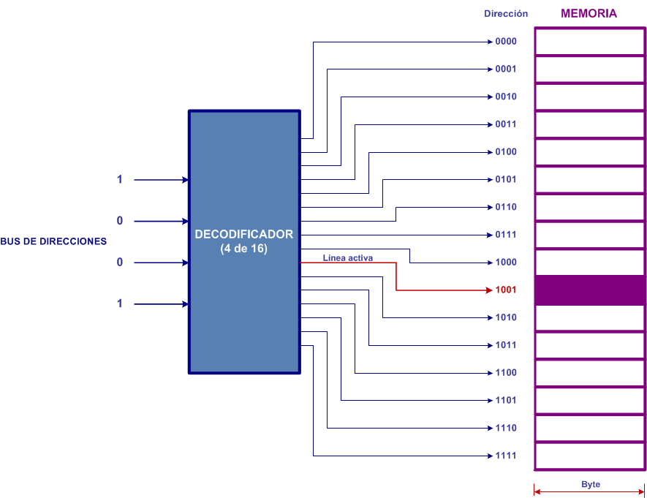
Locaciones Direccionables = 2^{n}
Donde n es el número de bits en el bus de direcciones.

Slide 21
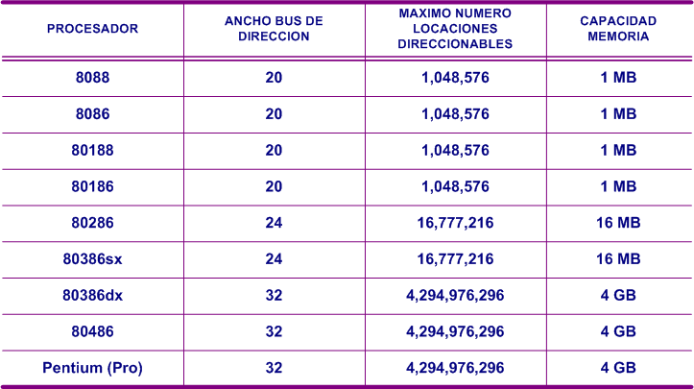
TAMAÑO BUS DE DIRECCIONES
PROCESADORES 80x86

Slide 22
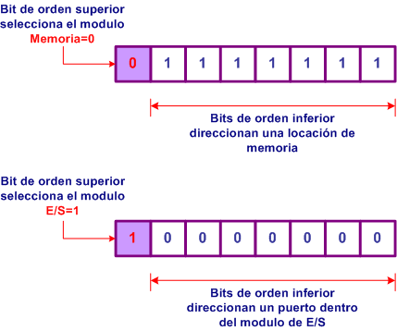
Normalmente el bit de mayor orden (mas significativo) es utilizado para seleccionar el modulo. Los demás bits de orden inferior direccionan una locación de memoria o un puerto de E/S.

Slide 23
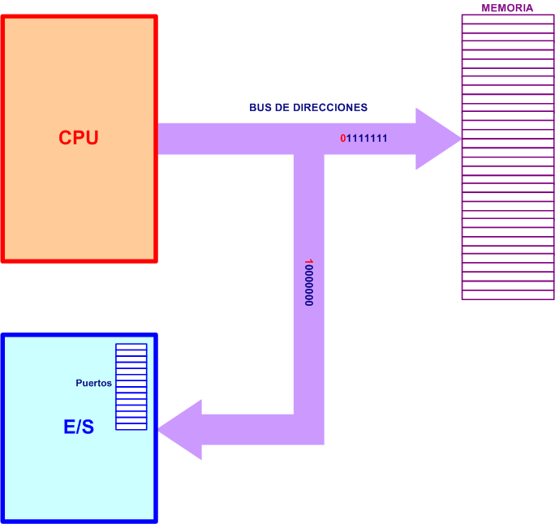

Slide 24
BUS DE CONTROL
Las señales de control transmiten tanto el comando e información de temporización entre los módulos del sistema. Las señales de temporización indican la validez de los datos y la información de la dirección. Las señales de comando especifican las operaciones a ser realizadas.
TIPOS LÍNEAS DE CONTROL
Operación
Sincronismo
Reconocimiento de transferencia
Arbitraje
Petición del bus
Lectura de memoria
Operación de salida
Operación de entrada
Escritura en memoria
Reloj
Reset
Cesión del bus
Ocupación del bus

Slide 25
Hace que el dato del bus se escriba en la locación de memoria direccionada.
Escribir en Memoria (Memory Write)

Slide 26
Hace que el dato de la locación direccionada se sitúe en el bus.
Leer de Memoria (Memory Read)

Slide 27
Escribir en E/S (I/0 WRITE)
Hace que el dato del bus se transfiera a través del puerto de E/S direccionado.

Slide 28
Leer en E/S
(I/O) Read
Hace que el dato del puerto de E/S direccionado se situé en el bus.

Slide 29
Transferencia Reconocida ACK
Indica que el dato se ha aceptado o se ha situado en el bus.

Slide 30
Solicitud de Bus (Bus Request )
Indica que un módulo necesita disponer del control del bus.
Concesión de Bus (Bus Grant)
Indica que se ha cedido el control del bus a un módulo que lo había solicitado.

Slide 31
Solicitud de Interrupción (Interrupt Request)
Indica si hay una interrupción pendiente.
Interrupt ACK
Indica que la interrupción pendiente se ha aceptado.

Slide 32
Reloj
(Clock)
Señal utilizada para sincronizar las operaciones.
Reset
Inicializa todos los módulos.

Slide 33
OPERACIÓN DEL BUS
Obtener el uso del bus.
Transferir los datos a través del bus.
Si un módulo desea enviar datos a otro
Obtener el uso del bus.
Transferir la petición al otro modulo mediante las líneas de control y dirección apropiadas.
Esperar que el otro módulo le envíe los datos.
Si un módulo requiere que otro le envíe datos

Slide 34
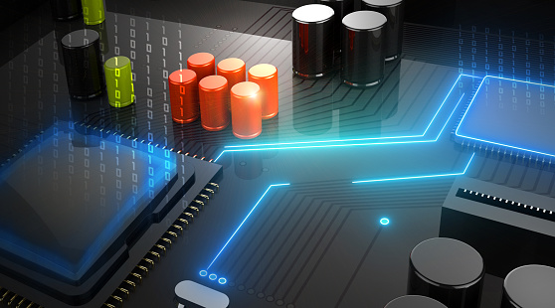
TIPOS Y JERARQUÍA
DE BUSES

Slide 35
Bus de E/S: (estándar de la industria), normalmente largo y lento, adapta un amplio rango de dispositivos de E/S con anchos de banda muy diferentes entre sí.
Bus Procesador – Memoria: (Propietario), de longitud pequeña, de alta velocidad y adaptados al sistema de memoria para maximizar el ancho de banda, se optimiza para transferencia de bloques de caché.
Bus Backplane: (Estándar/Propietario), reciben este nombre por estar construidos en el plano posterior. Es una estructura de conexión en el chasis y la memoria, la CPU y los periféricos lo emplean para comunicarse. Estándar/Propietario
TIPOS DE BUSES TRADICIONALES

Slide 36
BUS BACKPLANE
Backplane Bus
Procesador
Memoria
Dispositivos E/S

Slide 37
Capacidad de transmisión de enlace de comunicación compartida versatilidad.
Nuevos dispositivos se pueden agregar fácilmente
Los periféricos se pueden mover entre sistemas informáticos que usan el mismo estándar de bus.
Bajo costo
Un único conjunto de cables se comparte de varias maneras.
VENTAJAS

Slide 38
Cuello de botella de comunicación
El ancho de banda del bus puede limitar el rendimiento máximo de E/S
Velocidad máxima del bus limitada.
Necesidad de admitir una variedad de dispositivos con latencias y velocidades de transferencia variables
Número de dispositivos en el bus.
Longitud del bus.
DESVENTAJAS

Slide 39
BUSES PROCESADOR - MEMORIA + E/S
Procesador
Memoria
BUS PROCESADOR- MEMORIA
Adaptador de Bus
Adaptador de Bus
Adaptador de Bus
BUS E/S
BUS E/S
BUS E/S

Slide 40
DIFERENTES TIPOS DE BUSES
Procesador
Memoria
BUS PROCESADOR- MEMORIA
Adaptador de Bus
Adaptador de Bus
BUS E/S
BUS
BACKPLANE
Adaptador de Bus
BUS E/S

Slide 41
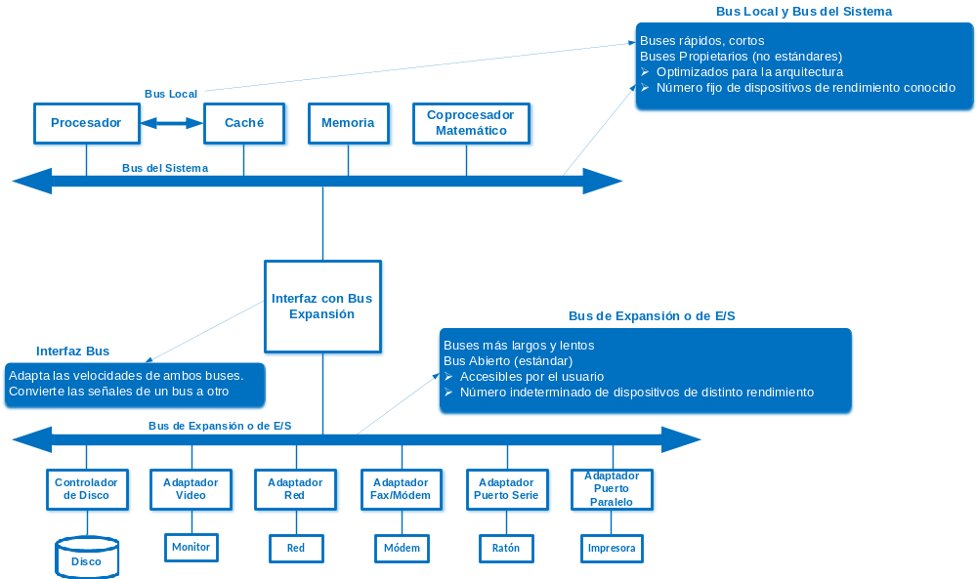
JERARQUÍA DE BUSES
BUS LOCAL, BUS DEL SISTEMA Y BUS DE EXPANSIÓN

Slide 42
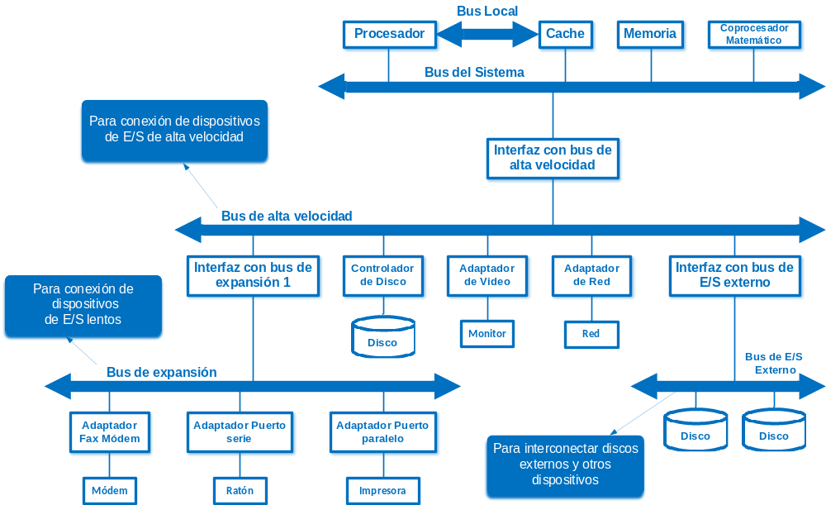
JERARQUÍA DE BUSES DE DIFERENTE VELOCIDAD
Notes:
Aumenta la eficiencia del sistema
Con un único bus de expansión los dispositivos lentos pueden degradar el rendimiento global.
Con varios buses de expansión, para dispositivos de distintas velocidades, un dispositivo rápido tiene la misma probabilidad de acceder al bus que todos los dispositivos lentos conjuntamente.

Slide 43
Agrupa, en los diferentes tipos de buses, los componentes del computador con similar velocidad de transmisión de información.
Mejora el rendimiento del computador.
El bus local entre el procesador y la cache aísla el tráfico de E/S del procesador.
Puede transferirse información entre memoria y E/S sin interrumpir la actividad del procesador.
La transferencia entre cache y memoria principal se pueden realizar de forma más eficiente.
Puede realizarse una transferencia de memoria principal a memoria caché al mismo tiempo que el interfaz recibe datos desde un dispositivo de E/S.
VENTAJAS DE LA JERARQUÍA
DE BUSES

Slide 44
Conversión de líneas del bus ( Líneas de operación distintas, Líneas multiplexadas y dedicadas, Distinto número de líneas de datos, Distinta Temporización)
Los puentes de conexión al bus conectan dos buses diferentes y son capaces de interpretar el contenido de los paquetes que reciben.
Traducción
Gestión del tráfico, decide si trasmite un paquete función de la dirección destino.
Adaptar la velocidad de ambos buses.
Sincronización
FUNCION DEL INTERFAZ O ADAPTADOR (BRIDGE) DE BUS
Notes:
Adaptar las velocidades de ambos buses
El bus del sistema es, en general, más rápido que el bus de expansión
El adaptador debe actuar como buffer de almacenamiento intermedio para evitar la pérdida de datos
Conversión de líneas del bus
Los buses pueden tener utilizar señales distintas para realizar funciones similares
Ejemplos:
1) Líneas de operación distintas
Bus sistema: Una única línea RD/WR*
Bus expansión: Dos líneas READ - WRITE separadas
2) Líneas multiplexadas y dedicadas
Bus sistema: líneas de dirección/datos multiplexadas (AD0, AD15, A16-A19)
Bus expansión: líneas de dirección y datos dedicadas (A0-A19, D0-D15)
3) Distinto número de líneas de datos
Bus sistema: D0-D31
Bus expansión: D0-D15
ı El adaptador debe dividir cada transferencia de 32 bits en dos transferencias de 16 bits
4) Distinto mecanismo de sincronización
Bus sistema: síncrono
Bus expansión: asíncrono
ı El adaptador deberá comunicarse de forma síncrona con el bus del sistema y de forma
asíncrona con el bus de expansión
ı El adaptador deberá ser capaz las señales de sincronización adecuadas dependiendo del
bus con el que se comunique

Slide 45
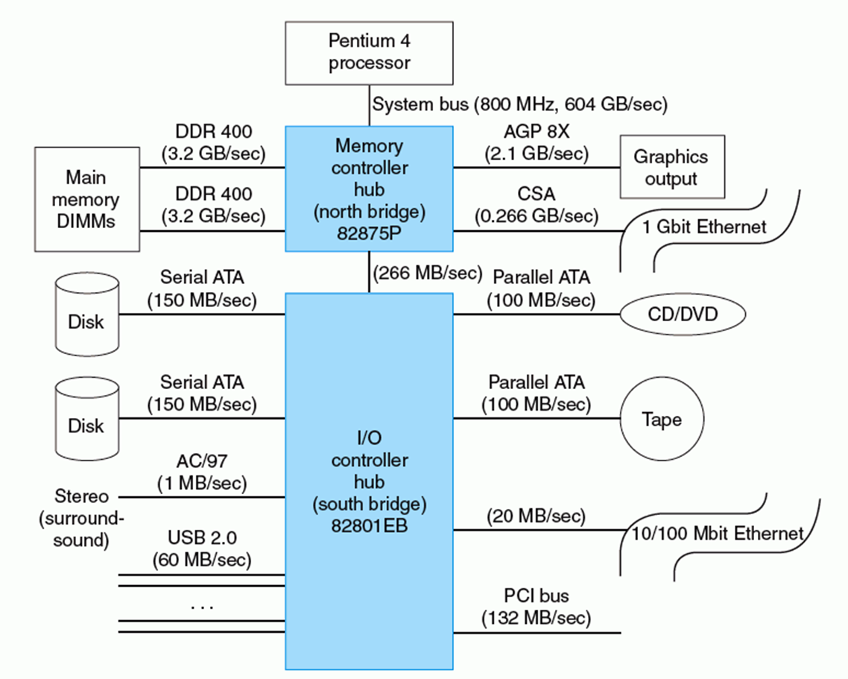
Chipset Pentium 4

Slide 46
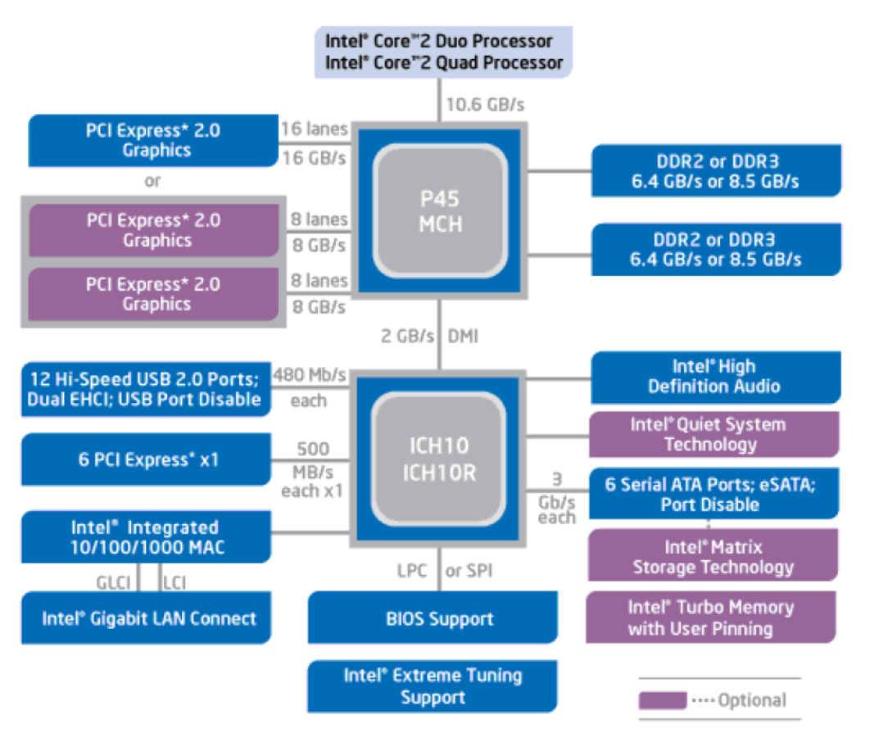
La tendencia a partir de 2007 fue eliminar el uso de los buses AGP y PCI y basar toda la E/S en el bus PCI-Express. Esta tendencia aparece asociada al desarrollo de los chipsets vinculados a los procesadores Core 2 de Intel

Slide 47
Nivel Mecánico: Especifica la forma y tamaño de los conectores, el número de contactos por conector y el número de dispositivos que soporta el bus.
Nivel Eléctrico: En el que se especifican los valores de tensión de las diferentes señales, polarización, etc.
Nivel Lógico: Especifica la función de cada señal del bus: direcciones, datos, control, etc.
Nivel de Temporización o Sincronismo: Especifica el protocolo de transferencia empleado.
Nivel de Arbitraje: Especifica el protocolo de arbitraje que utiliza el bus.
ESPECIFICACIONES DE UN BUS ESTÁNDAR
Notes:
Nivel eléctrico
Valores de las tensiones de alimentación
Límites de valores eléctricos de las señales lógicas
P. ej. 1 lógico ı de 0,2 V a 0,5 V;
0 lógico ı de -0,2 V a -0,5 V
Nivel mecánico
Forma y tamaño de los conectores
Número de contactos del conector
Número de dispositivos que soporta
Nivel lógico
Funciones a cada señal (bus de datos, bus de direcciones, bus de control)
Asignación de señales a los contactos del conector
Nivel de temporización básico
Protocolos de sincronización empleados
Nivel de arbitraje
Protocolos de arbitraje empleados

Slide 48
Tipos
Métodos de arbitraje
Sincronización
Ancho de Bus
Tipos de Transferencia
ELEMENTOS A CONSIDERAR EN
EL DISEÑO DE BUSES

Slide 49
TIPOS
Dedicado
Multiplexado
METODOS DE ARBITRAJE
Centralizado
Descentralizado

Slide 50
SINCRONIZACION
Síncrono
Asíncrono
ANCHO DE BUS
Direcciones
Datos

Slide 51
TIPOS DE TRANSFERENCIA
Lectura multiplexada y dedicada.
Escritura multiplexada y dedicada.
Lectura modificación de escritura.
Lectura después de escritura
Transferencia bloque de datos.

Slide 52
TIPOS DE BUSES
Las líneas que forman un bus se pueden dividir en dos tipos: dedicadas y multiplexadas
BUS DEDICADO
FUNCIONAL
Se define como línea dedicada funcional a aquella que está permanentemente asignada a una función.
Ejemplo
Uso de líneas de dirección y datos en forma separada.
FISICA
Se define como línea dedicada física a aquella que está permanentemente asignada a un conjunto de componentes del computador.
Ejemplo
Un ejemplo es el bus local, que conecta exclusivamente el microprocesador y la caché.
La dedicación física es mucho menos frecuente y se restringe a buses de muy alto volumen de uso sin que los costes sean importantes (por tanto, buses pequeños en longitud). Los buses dedicados conectan un conjunto cerrado de dispositivos y a este bus no se le pueden añadir más componentes.

Slide 53
BUSES DEDICADOS
VENTAJAS
Menos competencia de dispositivos para utilizar el bus.
Aumenta la velocidad en las transferencias.
DESVENTAJAS
Incremento de tamaño del sistema.
Incremento en el costo.

Slide 54
BUSES MULTIPLEXADOS
Las mismas líneas que transmiten datos transmiten direcciones y unas líneas de control especial permiten diferenciar que tipo de información se está transmitiendo y facilitan la información de dato válido o dirección válida. De esta manera, hay un tiempo límite para la lectura de los datos y de las direcciones ya que, con el tiempo, el dato y el tipo de dato que se transmite es diferente.
VENTAJAS
Requiere menor número de líneas.
Ahorra espacio.
DESVENTAJAS
Circuitería más compleja.
Menor rendimiento (funciones que comparten las mismas líneas no pueden realizarse en paralelo).
Menor costo.
El bus dedicado funcionalmente es más rápido ya que en un intervalo de tiempo puede transmitir la dirección y el dato simultáneamente, lo que sería el doble de rápido que uno multiplexado, ya que este necesitaría dos intervalos de tiempo: uno para la dirección y otro para el dato.

Slide 55
Aumentar el Ancho de Banda: Si se multiplexan las líneas de dirección, se pueden utilizar estas líneas para transferir datos simultáneamente.
Aumentar el Espacio de Direccionamiento: Si se multiplexan las líneas de datos, se pueden utilizar estas líneas para aumentar el número de bits para las direcciones.
MULTIPLEXACIÓN Y RENDIMIENTO

Slide 56
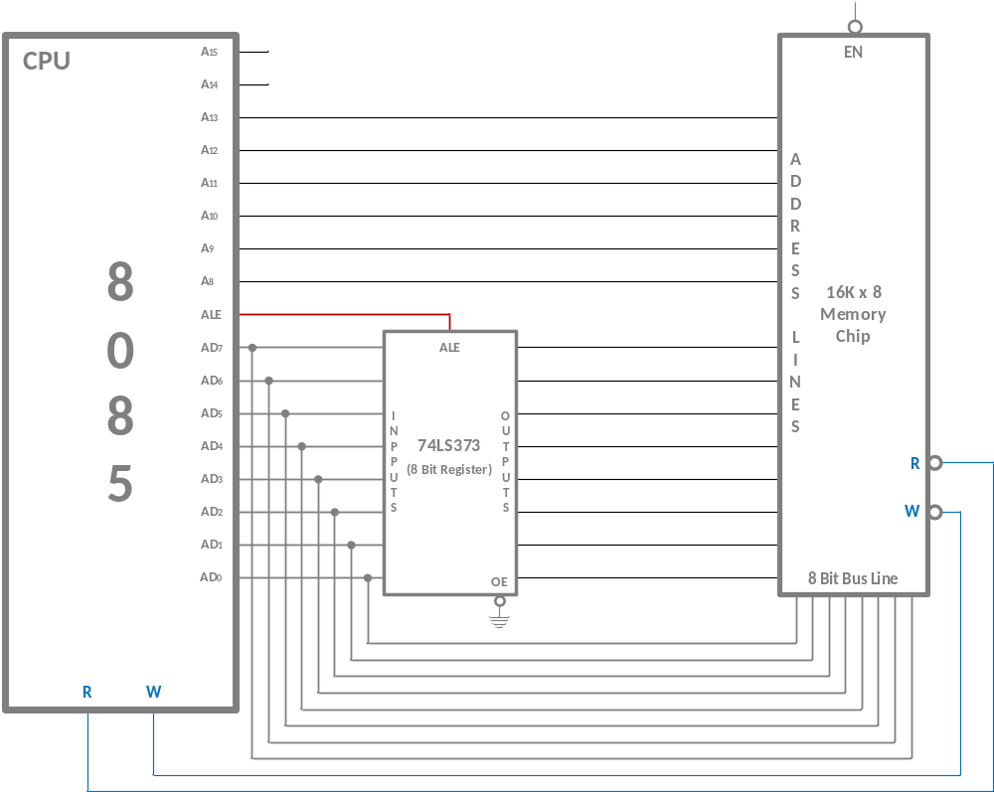
BUS DE DATOS MULTIPLEXADO

Slide 57
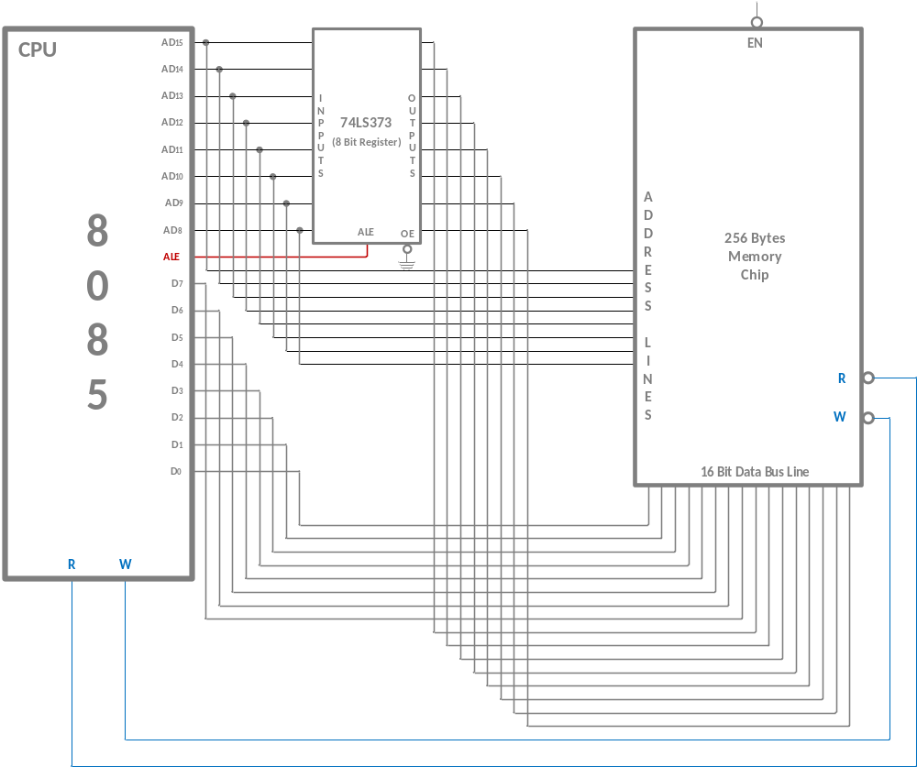
BUS DE DIRECCIONES MULTIPLEXADO

Slide 58
DISPOSITIVOS CONECTADOS AL BUS
ACTIVOS
Pueden iniciar transferencias, se les llama maestros.
PASIVOS
Esperan solicitudes, se les llama esclavos.
Procesador/ Periféricos
Periféricos/Memoria

Slide 59
ARBITRAJE
Lo más normal es que todos los componentes conectados al bus puedan funcionar como emisores y receptores a intervalos de tiempo. Por tanto, surge el problema de coordinar y establecer protocolos de uso del bus, que se solventa a través de los denominados métodos de
arbitraje.
Normalmente el arbitraje se produce al mismo tiempo que el maestro del bus actual esta realizando
una transferencia de datos. Por consiguiente, no se pierden ciclos de bus en realizar el arbitraje.
Esto se conoce como arbitraje oculto o solapado (Hidden Arbitration).

Slide 60
ESQUEMA DE ARBITRAJE DEL BUS
Múltiples Maestros Potenciales del bus
El que desea usar el bus realiza una solicitud al árbitro.
No puede usar el bus hasta que no se acepte su solicitud.
Al aceptarse se convierte en controlador del bus.
Informa al árbitro cuando termina su solicitud y deja ser maestro.

Slide 61
ARBITRAJE
CENTRALIZADO
DESCENTRALIZADO
Un árbitro o controlador de bus administra el tiempo de un dispositivo en el bus.
No existe árbitro.
Puede consistir en una unidad separada o ser parte del procesador.
Cada dispositivo soporta parte del arbitraje mediante lógica de acceso para evitar interferencias.

Slide 62
Los esquemas de arbitraje normalmente intentan encontrar un equilibrio entre dos factores: Prioridad e Imparcialidad
PRIORIDAD
La prioridad mas alta deberá servirse primero.
IMPARCIALIDAD (Fairness)
Asegurar que el dispositivo de menor prioridad no sea imposibilitado permanentemente de acceder al bus.

Slide 63
Daisy Chaining (Encadenamiento Circular)
Centralizado Paralelo
Descentralizado o Distribuido
Detección de colisiones
Polling
TIPOS DE ARBITRAJE

Slide 64
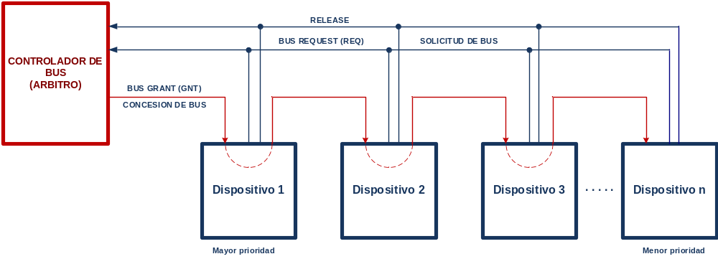
DAISY CHAINING
Busy
ARBITRO | DISPOSITIVO
 | Request ↑
Grant ↑
 | Request ↓
 | Use bus
 | Busy ↑
Grant ↓
 | Busy ↓
El árbitro solamente puede distinguir dos categorías: hay solicitudes o no hay solicitudes. Se asigna prioridad a los dispositivos con base en su cercanía al árbitro.

Slide 65
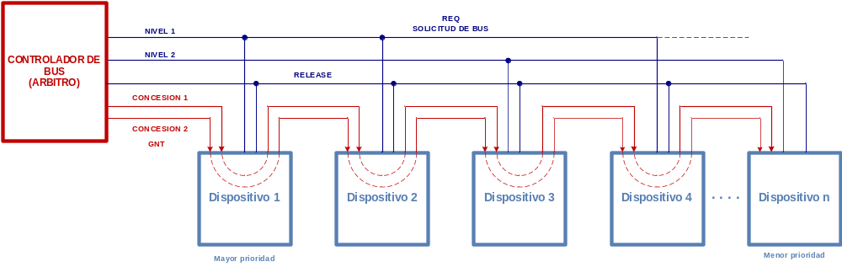
DAISY CHAINING
DOS NIVELES DE PRIORIDAD
Busy

Slide 66
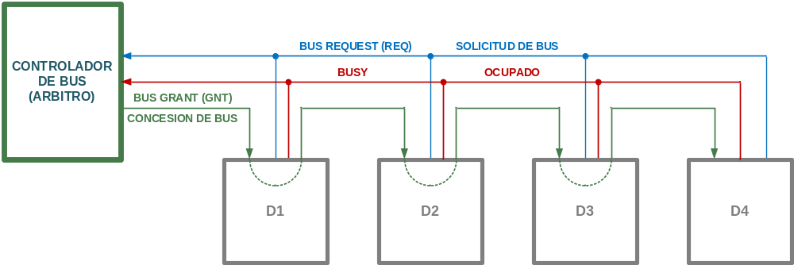
EJEMPLO
Disponemos de un computador con un bus de E/S diseñado con un protocolo de arbitraje centralizado del tipo “daisy-chain” de tres hilos (REQ, GNT y BSY). Existen cuatro dispositivos periféricos conectados al bus (D1, D2, D3 y D4), donde D1 es el más cercano al árbitro y D4 es el más alejado. En un determinado instante de tiempo el dispositivo D4 solicita el bus, 4 ns después lo solicita el dispositivo D2 y 4 ns más tarde lo hace D1. Si las señales tardan 2 ns en insertarse y desplazarse entre cada dispositivo.
¿Qué dispositivo se hará con el control del bus y en que instante de tiempo?
Si el dispositivo ganador utiliza el bus durante 50 ns ¿Cuál será el siguiente dispositivo en hacerse con el control del bus y en que instante de tiempo?

Slide 67
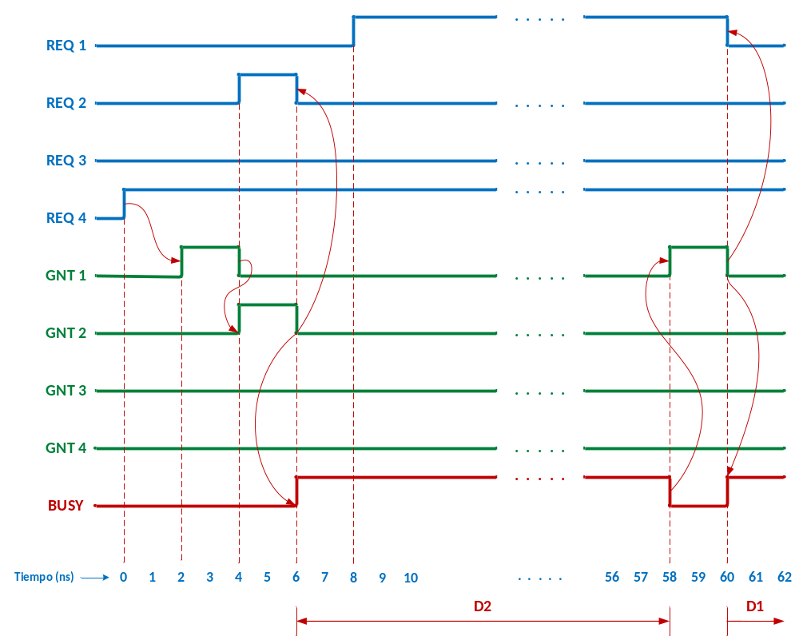

Slide 68
Simplicidad y Escalabilidad.
Previene la inanición (starvartion) de los dispositivos de menor prioridad.
El usuario puede agregar más dispositivos en cualquier parte de la cadena, hasta un cierto valor máximo.
VENTAJAS ARBITRAJE DAISY CHAINING
Regla para impartir justicia: Un dispositivo que recién ha utilizado el bus no puede reutilizarlo hasta que la señal Request pasa a baja ↓.

Slide 69
El valor de prioridad asignado a un dispositivo depende de la posición del bus maestro.
El retraso de propagación surge en este método por el encadenamiento de la señal Grant.
Si un dispositivo falla, todo el sistema dejará de funcionar.
DESVENTAJAS ARBITRAJE DAISY CHAINING

Slide 70
CENTRALIZADO PARALELO
CONTROLADOR DE BUS
( ARBITRO)
REQUEST
GRANT
REQUEST
GRANT
REQUEST
GRANT
Dispositivo 1
Dispositivo 2
. . . . .
Dispositivo n
Mayor prioridad
Menor prioridad
Se proporciona un par único de solicitudes de bus y líneas de concesión de bus a cada maestro, y cada par tiene una prioridad.
El decodificador de prioridad incorporado del controlador elige la solicitud de máxima prioridad y luego afirma la señal de concesión de bus coincidente.
Ejemplo bus PCI.

Slide 71
ALGORITMOS DE ARBITRAJE
CENTRALIZADO PARALELO
FIFO
Prioridad Fija
Rotatorio
Prioridad Variable
VENTAJAS
Esta técnica produce una respuesta rápida.
DESVENTAJAS
Se necesita un número significativo de líneas de control, lo que eleva el costo del hardware.
Velocidad independiente del número de dispositivos conectados.

Slide 72
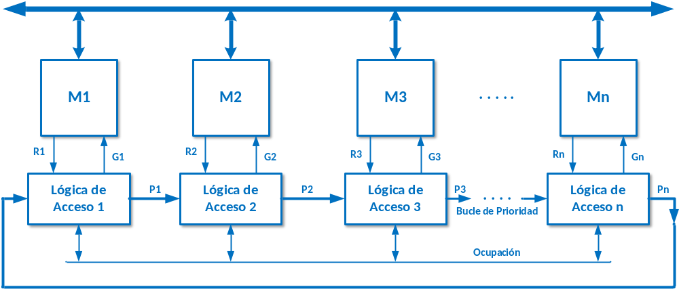
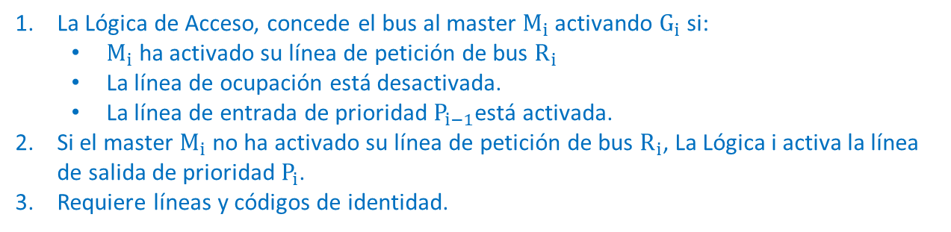
DESCENTRALIZADO Ó DISTRIBUIDO
La Lógica de Acceso, concede el bus al master $M_{i}$ activando $G_{i}$ si:
  $M_{i}$ ha activado su línea de petición de bus $R_{i}$
  La línea de ocupación está desactivada.
  La línea de entrada de prioridad $P_{i−1}$está activada.
Si el master $M_{i}$ no ha activado su línea de petición de bus $R_{i}$, La Lógica i activa la línea de salida de prioridad $P_{i}$.
Requiere líneas y códigos de identidad.

Slide 73
Este método sustituye la línea encadenada de concesión GRANT del bus por un conjunto de líneas que permiten acceder de forma selectiva a la dirección asignada cada master sobre estas líneas.
La cantidad de líneas de dirección requeridas depende de la cantidad de maestros conectados en el sistema. Por ejemplo, si hay 8 maestros conectados en un sistema, se requieren al menos 3 líneas de dirección.
El árbitro se utiliza para generar la dirección para el maestro (prioridad única).
Polling (Encuesta)

Slide 74
Cuando el controlador detecta una petición (Bus Request), realiza una encuesta para determinar el dispositivo
El controlador puede iniciar una nueva encuesta a partir del dispositivo último atendido (round robin) o desde el principio.
– Cuando el dispositivo que realizó la petición detecta su código, activa Busy, con lo que se interrumpe la encuesta.
– Envía el código de cada dispositivo por medio de k señales.
Prioridad: Depende del orden de encuesta (podría ser dinámica).
Polling (Encuesta)
Continuación

Slide 75
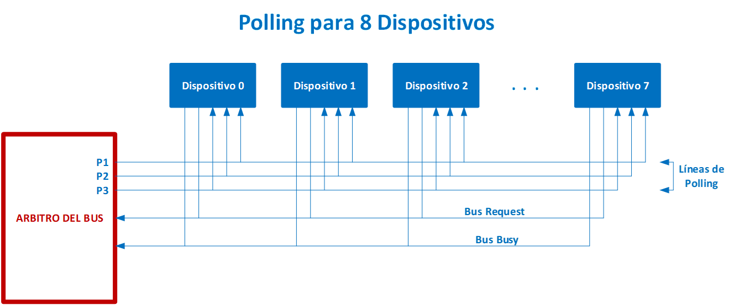

$${Log}_{2}n$$
Las líneas de Polling actúan como la señal de concesión Grant.

Slide 76
Este enfoque es neutral en términos de preferencias de procesador y dispositivo.
Prioridad flexible.
La falla de uno de los dispositivos no ocasiona falla en todo el sistema.
VENTAJAS ARBITRAJE POR SONDEO

Slide 77
Es un desafío agregar maestros de bus, ya que aumenta el número de líneas de dirección del circuito.
DESVENTAJAS ARBITRAJE POR SONDEO

Slide 78
TEMPORIZACION DEL BUS
El término se refiere a la forma en la cual son coordinados los eventos en el bus.
Los buses se pueden dividir en dos categorías según su temporización:
Síncrono
Asíncrono
Transacción Partida (Split Transaction)

Slide 79
Tiene una línea alimentada por una señal de reloj.
La señal de esta línea consiste en una onda cuadrada cuya frecuencia es una fracción de la señal de reloj del procesador, por lo tanto, $f_{bus}<f_{procesador}$
La señal de esta línea consiste en una onda cuadrada cuya frecuencia es una fracción de la señal de reloj del procesador, por lo tanto, f_bus<f_procesador
Los buses síncronos son rápidos, pero no tienen capacidad para conectar unidades con velocidad de transferencia baja o no conocida a priori.
Todas las actividades del bus tardan un numero entero de estos ciclos, llamado ciclo de bus.
Los flancos de reloj determinan el comienzo de un nuevo ciclo de bus y el final del ciclo anterior.
BUS SÍNCRONO
Normalmente los buses procesador - memoria son síncronos

Slide 80
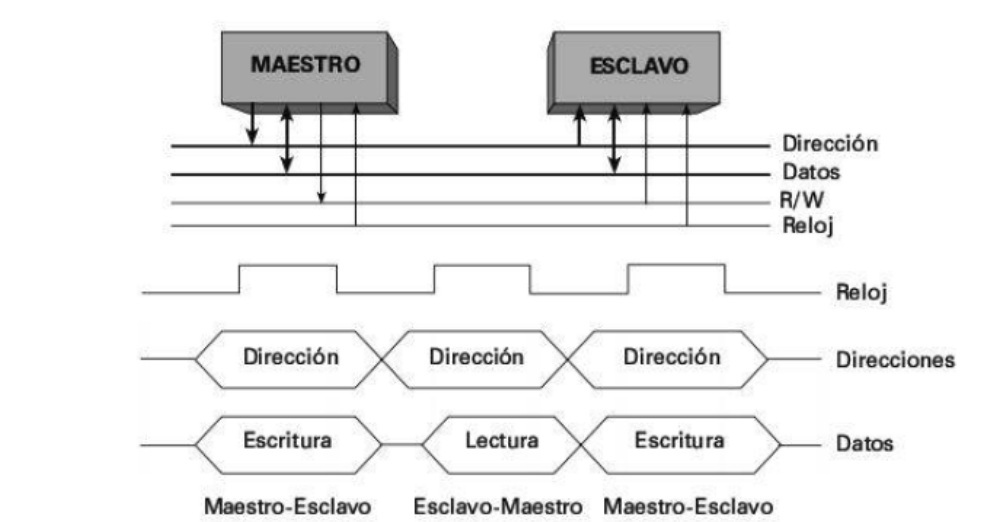
BUS CON PROTOCOLO SÍNCRONO
En los buses síncronos las transferencias están gobernadas por una única señal de reloj compartida por
todos los dispositivos que se conectan al bus, de manera que cada operación
se realiza en un número fijo de ciclos de reloj (en un ciclo en el ejemplo de la figura).

Slide 81
Es una señal de reloj para sincronizar las operaciones del bus.
Este reloj de bus generalmente se deriva del reloj del sistema maestro, pero su frecuencia puede ser menor.
Una computadora puede tener una velocidad de reloj del sistema de 333 MHz, pero una velocidad de reloj del bus de 66 MHz, lo cual es 5 veces más lento.
Esto se debe a que los tiempos de acceso a la memoria son mucho más largos que las velocidades de reloj típicas de la CPU.
Generalmente se requieren varios ciclos de reloj del bus para realizar una transacción de bus, lo que se conoce como ciclo de bus.
RELOJ UN BUS SÍNCRONO

Slide 82
Un ciclo de bus es la secuencia de eventos que ocurre cuando la unidad central de procesamiento (CPU) accede a la memoria o a un dispositivo periférico. Este ciclo implica la emisión de una dirección, la transferencia de datos (lectura o escritura), y señales de control para coordinar la operación.
CICLO DE BUS

Slide 83
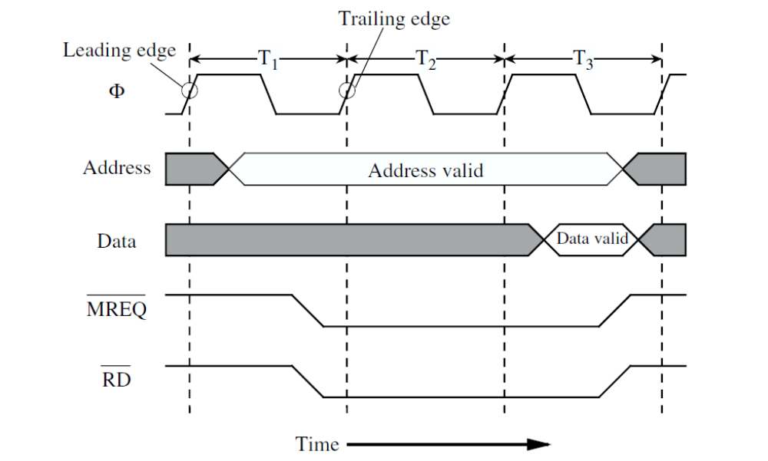
Diagrama de tiempos para una lectura de memoria síncrona

Slide 84

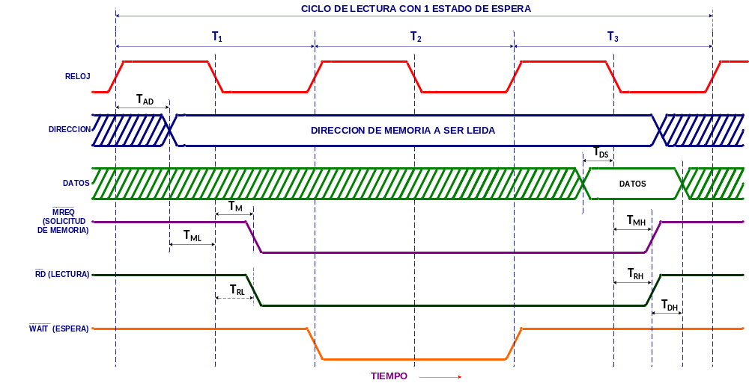







TEMPORIZACION DE LECTURA DE UN BUS SINCRONO

Slide 85
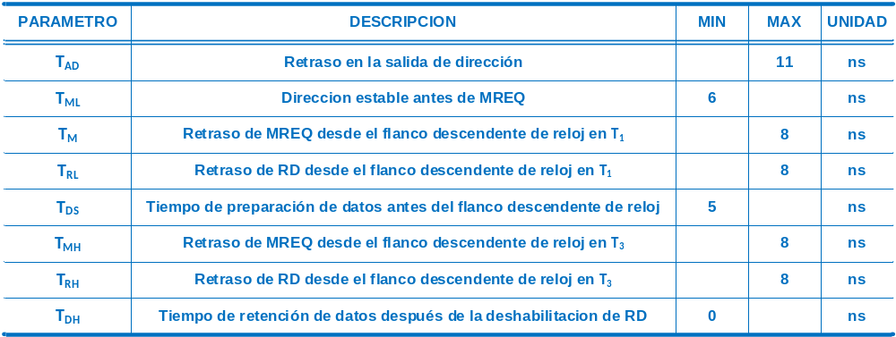
ESPECIFICACION DE TIEMPOS CRITICOS

Slide 86
OPERACIÓN BUS SINCRONO
Iniciado T1, el procesador coloca la dirección de la palabra en las líneas de dirección.
Una vez estabilizadas las líneas de dirección en sus nuevos valores se insertan MREQ y RD.
La memoria, no puede proporcionar los datos solicitados después que la dirección es estable durante T1.
Al finalizar T1 sin recibir datos, se habilita la línea WAIT al principio de T2.
(Los estados de espera significan períodos de bus extra).

Slide 87
Al inicio de T3, cuando la memoria coloca los datos en el bus los datos, se deshabilita WAIT.
Durante la primera mitad de T3 la memoria coloca los datos en las líneas de datos.
En el flanco descendente el procesador habilita, es decir lee, las líneas de datos y almacena el valor en un registro interno.
Después de leer los datos, el procesador invalida MREQ y RD y si es necesario puede iniciar otro ciclo en el siguiente flanco ascendente de reloj.

Slide 88

VENTAJAS Y DESVENTAJAS DEL BUS SINCRONO

Slide 89
El procesador habilita sus señales y la memoria simplemente reacciona, no hay retroalimentación.
Requiere poca lógica y trabaja a alta velocidad.
Fácil de implementar.
VENTAJAS

Slide 90
Todo funciona en múltiplos del reloj del bus.
La necesidad de distribuir la señal de reloj limita la longitud (Clock Skew).
Es difícil aprovechar mejoras futuras.
El bus tiene que ajustarse al dispositivo mas lento, y los mas rápidos no podrán aprovechar todo su potencial.
No existe confirmación de la recepción de los datos.
DESVENTAJAS
Aunque remplacemos dispositivos lentos por rápidos la comunicación entre ellos no puede evolucionar, ya que es el reloj la que indica la tasa de transferencia de datos.

Slide 91

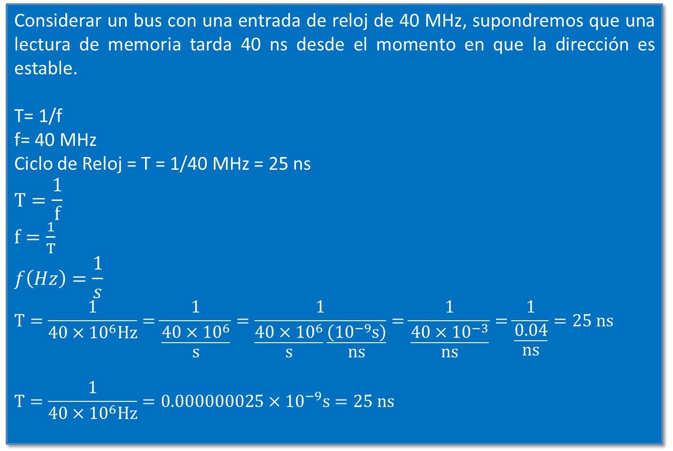
EJEMPLO BUS SINCRONO
Considerar un bus con una entrada de reloj de 40 MHz, supondremos que una lectura de memoria tarda 40 ns desde el momento en que la dirección es estable.
T= 1/f
f= 40 MHz
Ciclo de Reloj = T = 1/40 MHz = 25 ns
$$T=\frac{1}{f}$$
$f=\frac{1}{T}$
$$f\left(Hz\right)=\frac{1}{s}$$
$$T=\frac{1}{40×{10}^{6}Hz}=\frac{1}{\frac{40×{10}^{6}}{s}}=\frac{1}{\frac{40×{10}^{6}}{s}\frac{\left({10}^{−9}s\right)}{ns}}=\frac{1}{\frac{40×{10}^{−3}}{ns}}=\frac{1}{\frac{0.04}{ns}}=25 ns$$
$$T=\frac{1}{40×{10}^{6}Hz}=0.000000025×{10}^{−9}s=25 ns$$
$${10}^{3}Hz=1KHz$$
$${10}^{6}Hz=1MHz$$
$${10}^{9}Hz=1GHz$$
$${10}^{12}Hz=1THz$$

Slide 92
¿De cuanto tiempo dispone la memoria desde el momento en que aparezca la dirección hasta que tenga que producir datos?
Dirección
válida
Datos
válidos

Slide 93
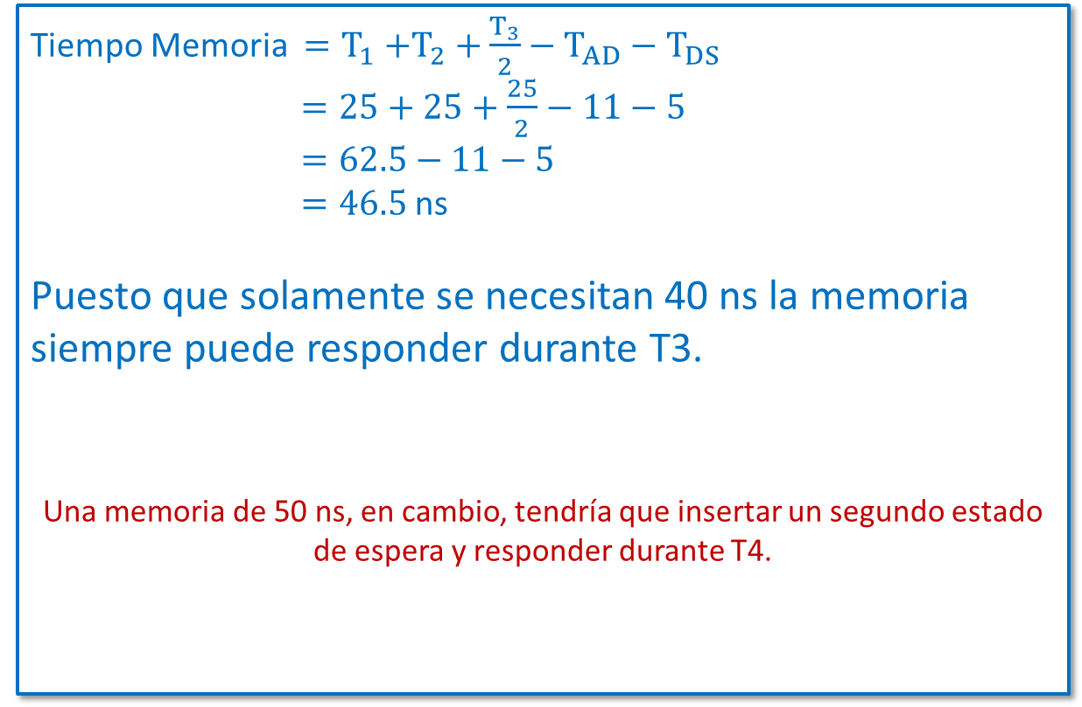
Tiempo Memoria $=T_{1}$ $+T_{2}+$ $\frac{T_{3}}{2}−T_{AD}−$ $T_{DS}$
$=25+25+\frac{25}{2}−11−5$
$=62.5−11−5$
$=46.5$ns
Puesto que solamente se necesitan 40 ns la memoria siempre puede responder durante T3.
Una memoria de 50 ns, en cambio, tendría que insertar un segundo estado de espera y responder durante T4.

Slide 94
¿En el peor de los casos, de cuánto tiempo dispone la memoria después de la aserción de MREQ y RD para colocar sus datos en el bus?

Slide 95
Las restricciones de TM y TRL implican que tanto MREQ como RD acertaran en un plazo de 8ns (el peor de los casos) después del flanco descendente del reloj T1.
Tiempo Memoria = T1/2 + T2 + T3/2 – 8 -TDS
= 12.5 + 25 + 12.5 -8 – 5
= 37ns
Esta restricción es adicional respecto (e independiente) del intervalo de 40 ns que se requiere después de que la dirección se estabiliza. Por lo tanto, la memoria sí puede responder bajo estas restricciones.

Slide 96
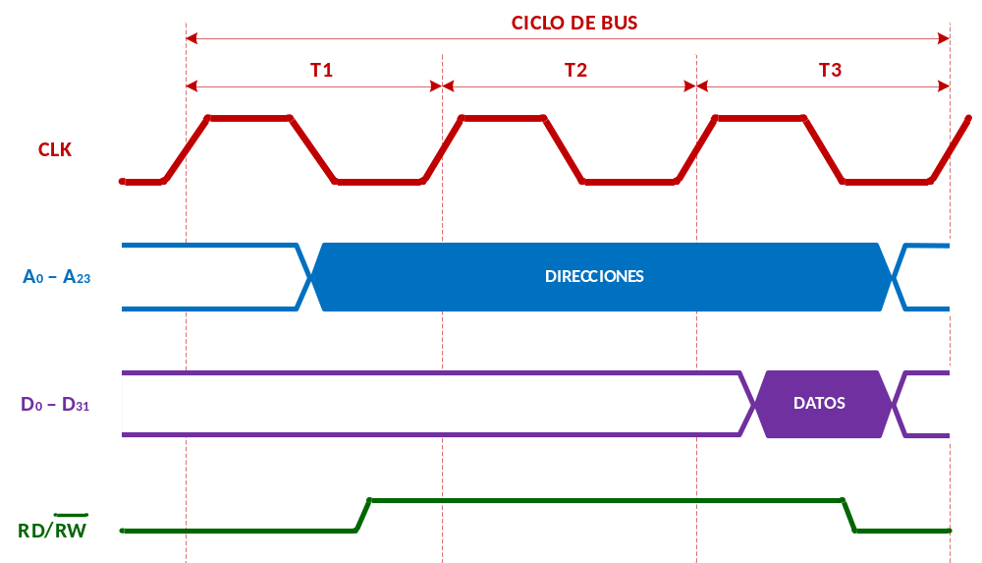
EJEMPLO
La frecuencia del reloj del bus de la Figura es de 100 MHz.
¿Cuál es el ancho de banda de este bus?
¿Cuánto tiempo se necesita para transferir un archivo de 100 MB?
Queremos instalar en este sistema una memoria con un tiempo de respuesta de 50 ns. ¿Tendremos algún problema? En tal caso, ¿qué solución propone?
Se ha pensado multiplexar el bus de direcciones, pero ese cambio supone que el ciclo de bus pase a ser de 4 ciclos. ¿Merece la pena el cambio? ¿Qué señales se deben cambiar/añadir para poder multiplexar el bus de direcciones?

Slide 97

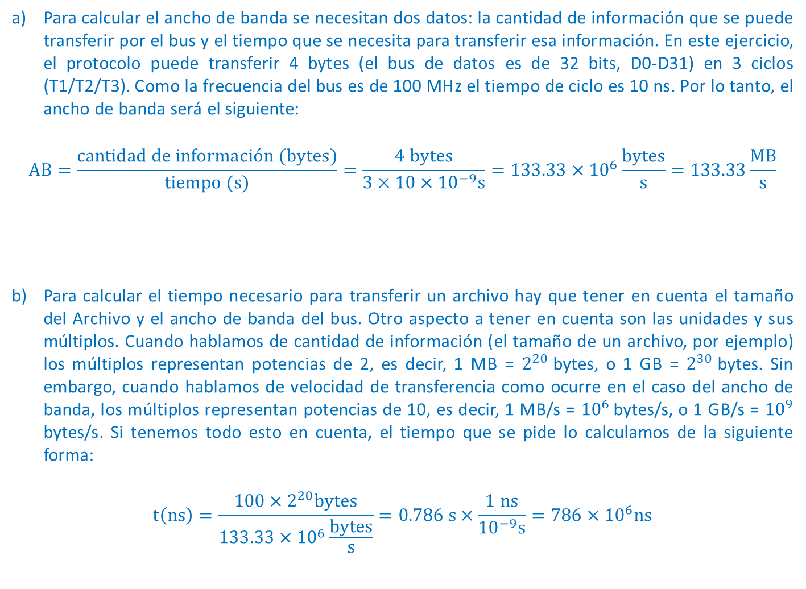

Para calcular el ancho de banda se necesitan dos datos: la cantidad de información que se puede transferir por el bus y el tiempo que se necesita para transferir esa información. En este ejercicio, el protocolo puede transferir 4 bytes (el bus de datos es de 32 bits, D0-D31) en 3 ciclos (T1/T2/T3). Como la frecuencia del bus es de 100 MHz el tiempo de ciclo es 10 ns. Por lo tanto, el ancho de banda será el siguiente:
$$AB=\frac{cantidad de información (bytes)}{tiempo (s)}=\frac{4 bytes}{3×10×{10}^{−9}s}=133.33×{10}^{6}\frac{bytes}{s}=133.33\frac{MB}{s}$$
Para calcular el tiempo necesario para transferir un archivo hay que tener en cuenta el tamaño del Archivo y el ancho de banda del bus. Otro aspecto a tener en cuenta son las unidades y sus múltiplos. Cuando hablamos de cantidad de información (el tamaño de un archivo, por ejemplo) los múltiplos representan potencias de 2, es decir, 1 MB = $2^{20}$ bytes, o 1 GB = $2^{30}$ bytes. Sin embargo, cuando hablamos de velocidad de transferencia como ocurre en el caso del ancho de banda, los múltiplos representan potencias de 10, es decir, 1 MB/s = ${10}^{6}$ bytes/s, o 1 GB/s = ${10}^{9}$ bytes/s. Si tenemos todo esto en cuenta, el tiempo que se pide lo calculamos de la siguiente forma:
$$t\left(ns\right)=\frac{100×2^{20}bytes}{133.33×{10}^{6}\frac{bytes}{s}}=0.786 s×\frac{1 ns}{{10}^{−9}s}=786×{10}^{6}ns$$
$$T=\frac{1}{F}=\frac{1}{100 MHz}=10ns$$
$$1ns={10}^{−9}s$$

Slide 98

Si insertamos una memoria con un tiempo de acceso de 50 ns en este sistema tendremos problemas. El ciclo de bus de este protocolo es de 30 ns (3 ciclos y 10 ns por ciclo) pero la memoria es más lenta y no responde en ese tiempo. Para dar una solución a este problema tenemos dos opciones: convertir este bus en un bus semi síncrono e introducir los ciclos de espera necesarios para poder trabajar con esta memoria, o convertirlo en un bus asíncrono que no tiene problemas para gestionar dispositivos con cualquier velocidad de funcionamiento.
Cuando multiplexamos el bus de direcciones podemos utilizar esas líneas para enviar también datos. En este ejercicio, además de los 32 bits que se pueden transferir por las líneas de datos, se pueden transferir otros 24 bits por las líneas de direcciones. Para que esto pueda funcionar se necesitan nuevas señales:
Las líneas de direcciones A₀–A₂₃, se convierten en AD₀–AD₂₃
Las líneas de datos D₀–D₃₁, se convierten en D₂₄–D₅₅
Se debe añadir la línea ALE al protocolo
El ciclo de bus ahora es de 4 ciclos de reloj
Teniendo todo esto en cuenta, el nuevo ancho de banda será el siguiente:
$AB=\frac{7 Bytes}{4×10×{10}^{−9}s}=175 MB$/s

Slide 99
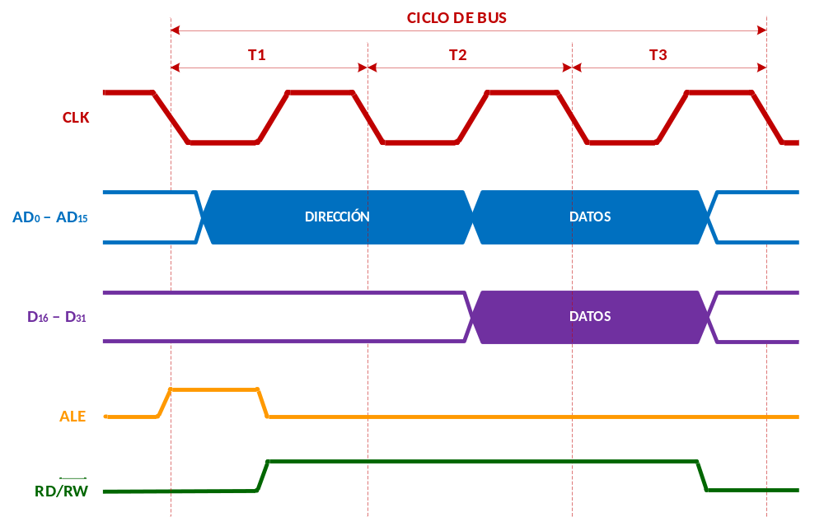
EJEMPLO
La siguiente Figura muestra el ciclo de lectura con sus señales y pasos para un protocolo de un determinado bus.
a) Indique a que tipo de protocolo corresponde y cuáles son sus características principales.
b) Si la frecuencia de reloj es de 200 MHz, ¿cuál es el ancho de banda alcanzado?
c) ¿Cuánto tiempo se necesita para transferir 200 GB?

Slide 100
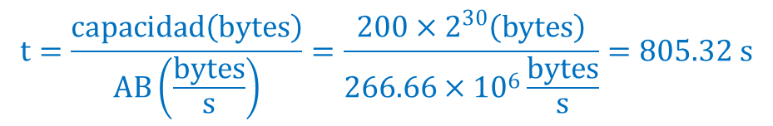
Si analizamos las señales que utiliza el protocolo, podemos afirmar que corresponden a un bus síncrono: tenemos una señal de reloj (CLK). Además, la presencia de la señal ALE nos indica que el bus está multiplexado. En este ejemplo, está multiplexado el bus de direcciones consiguiendo aumentar el ancho de banda del sistema.
Para terminar, para los cálculos a realizar en los siguientes apartados, tendremos en cuenta que el
bus de direcciones es de 16 bits y que el bus de datos también es de 16 bits.
Estos son los parámetros a tener en cuenta para calcular el ancho de banda: cantidad de información que se puede transferir por el bus y cuánto tiempo se necesita para transferir dicha información. En este protocolo se transfieren 4 bytes (32 bits, AD₀-AD₁₅ + D₁₆-D₃₁) en 3 ciclos. Como la frecuencia de reloj es de 200 MHz el tiempo de ciclo es de 5 ns.
Si tenemos en cuenta estos datos, el ancho de banda será el siguiente:
Considerando el ancho de banda calculado en el apartado anterior, para transferir 200 GB se necesita el siguiente tiempo:
$AB=\frac{cantidad de información\left(bytes\right)}{tiempo\left(s\right)}=\frac{4 bytes}{3×5×{10}^{−9}s}=266.66×{10}^{6}\frac{bytes}{s}=266.66\frac{MB}{s}$
$$t=\frac{capacidad\left(bytes\right)}{AB\left(\frac{bytes}{s}\right)}=\frac{200×2^{30}\left(bytes\right)}{266.66×{10}^{6}\frac{bytes}{s}}=805.32 s$$

Slide 101
BUS ASINCRONO
No tiene señal de reloj en las líneas de control.
Admite dispositivos de diferente velocidad.
Los ciclos de bus pueden tener la longitud que se requiera y no tiene que ser la misma entre todos los pares (maestro- esclavo) de dispositivos.
Los dispositivos implicados en la transmisión fijan el comienzo y el final de la misma mediante el intercambio de señales (Protocolo Handshaking).

Slide 102
PROTOCOLO HANDSHAKING
Coordina la transmisión de datos entre dispositivos.
Consiste de una serie de pasos, en los cuales el transmisor y el receptor pasan al siguiente solo cuando ambas partes están de acuerdo que el paso en curso ha sido completado.
Utiliza un grupo de líneas de control adicionales.

Slide 103
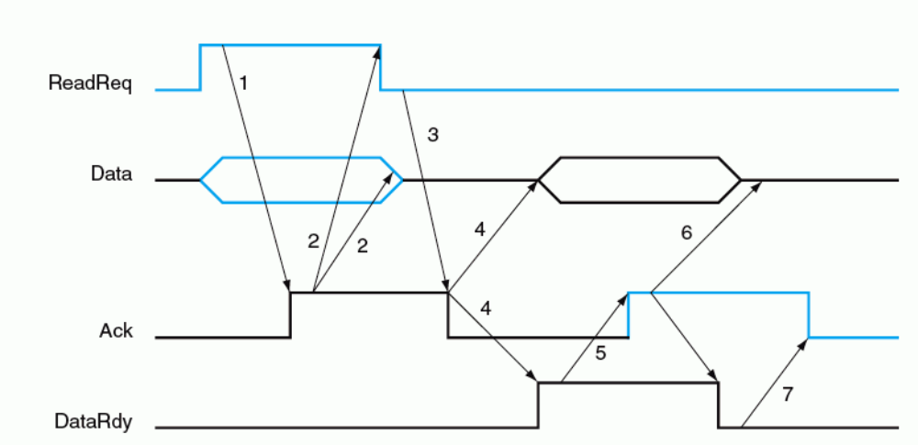
PROTOCOLO HANDSHAKING ENTRE UN DISPOSITIVO DE E/S Y MEMORIA
BUS ASINCRONO
ReadReq indica una lectura a memoria. La dirección es colocada en la línea de datos al mismo tiempo.
Ack Señal de reconocimiento de ReadReq o DataRdy.
Tiempo de Acceso a Memoria
DataRdy Indica que la palabra de datos esta lista en la línea de datos. El dato es colocado al mismo tiempo.
La comunicación entre memoria y E/S se realiza a través de DMA (Acceso Directo a Memoria). El procesador inicia el DMA proporcionando la identidad del dispositivo, la operación a realizar, la dirección de memoria y el número de bytes a transferir.

Slide 104
PASOS PROTOCOLO HANDSHAKING
1
Cuando la memoria ve la línea ReadReq, lee la dirección y activa Ack para indicar que ha sido vista.
2
E/S ve Ack en alto, entonces libera las líneas ReadReq y de datos.
3
La memoria ve que ReadReq esta en baja y desactiva la línea Ack.
4
Este paso inicia cuando la memoria tiene el dato listo. Coloca el dato y activa la línea DataRdy.
5
El dispositivo de E/S ve DataRdy, lee el dato, e indica que lo tiene activando Ack.
6
La memoria ve la señal Ack, desactiva DataReady, y libera la línea de datos.
7
El dispositivo de E/S, desactiva Ack, la transmisión ha sido completada.
El paso 4 requiere acceso a memoria

Slide 105
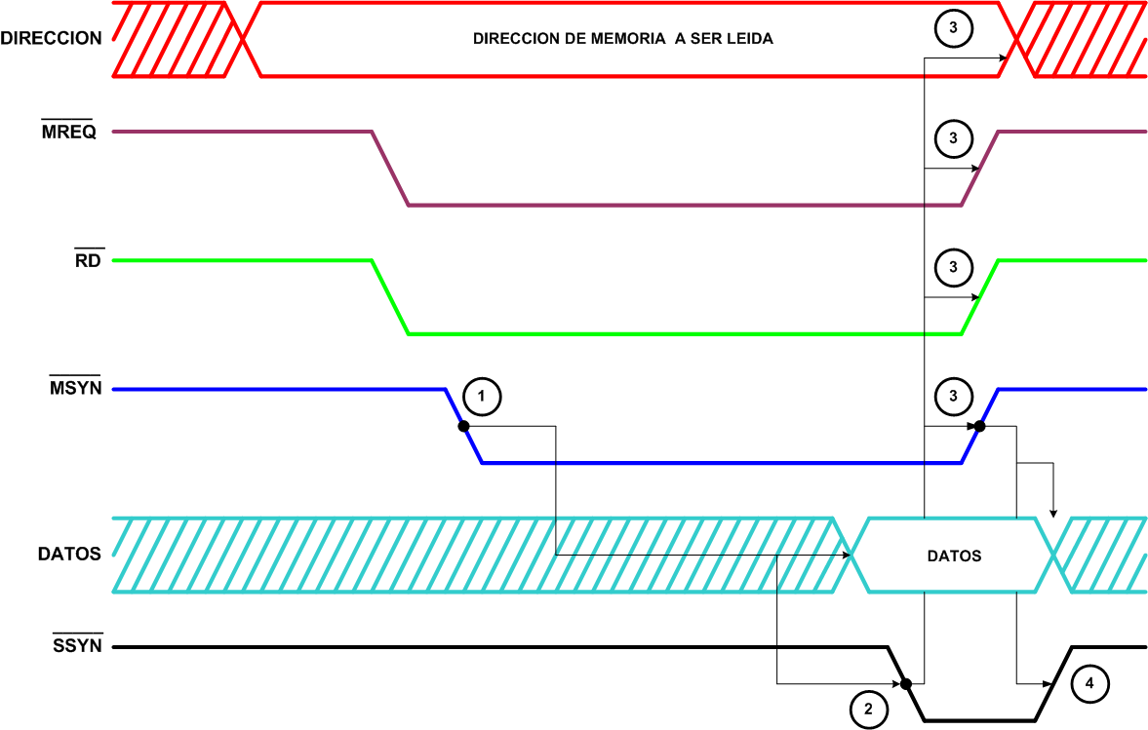
TEMPORIZACION BUS ASINCRONO

Slide 106
Habilitar MSYN.
Habilitar SSYN como respuesta a MSYN.
Deshabilitar MSYN como respuesta a SSYN.
Deshabilitar SSYN como respuesta a la invalidación de MSYN.
SALUDO COMPLETO

Slide 107

VENTAJAS Y DESVENTAJAS BUS ASINCRONO

Slide 108
Facilidad para conectar dispositivos de diferentes velocidades.
Confiabilidad, la recepción siempre se confirma.
Cada suceso es causado por un suceso anterior, no por un pulso de reloj. Si un par maestro-esclavo es lento, no afectara a un par maestro-esclavo, subsecuente que sea mucho más rápido.
VENTAJAS
En una comunicación asíncrona pueden cohabitar dos dispositivos de generaciones diferentes y de velocidades diferentes sin problema, ya que la transmisión se ajusta a la velocidad del más lento. Por el contrario, esto no puede ocurrir en un bus síncrono.

Slide 109
El intercambio de señales de control introduce retardos adicionales.
DESVENTAJAS

Slide 110
TIPOS DE TRANSFERENCIA DE DATOS
El formato de dirección-dato es un esquema muy utilizado para las operaciones de lectura o escritura, pero no el único. De hecho, este sistema de dirección-dato es utilizado casi únicamente sobre la memoria. Por consiguiente, hay otros modos de transmisión de datos, de los que podemos describir:
En el caso de un bus con direcciones y datos multiplexados, el bus se utiliza primero para especificar la dirección y luego para transferir el dato.
En el caso de que haya líneas dedicadas a datos y a direcciones, la dirección se sitúa en el bus de direcciones y se mantiene ahí mientras que el dato se ubica en el bus de datos.
En ciertos buses también son posibles algunas operaciones combinadas.

Slide 111
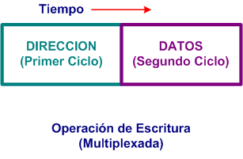
TIPOS DE TRANSFERENCIAS
DE DATOS
En el caso de un bus multiplexado dirección /dato, el bus es primero utilizado para especificar la dirección y después para transferir el dato.

Slide 112
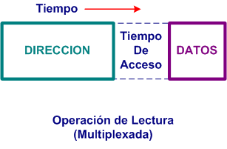
Para una operación de lectura existe típicamente un tiempo de espera mientras el dato esta siendo buscado en el dispositivo esclavo para luego colocarlo en el bus.

Slide 113
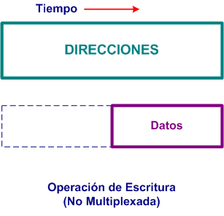
En el caso de buses dedicados de direcciones y datos, la dirección es puesta en el bus de direcciones y permanece allí, mientras el dato es puesto en el bus de datos.
Para una operación de escritura, el maestro pone los datos en el bus tan pronto como la dirección se ha estabilizado y el esclavo tiene la oportunidad de reconocer esa dirección.

Slide 114
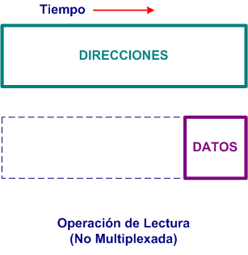
Para una operación de lectura, el esclavo coloca el dato en el bus un tiempo después de haber reconocido la dirección.

Slide 115
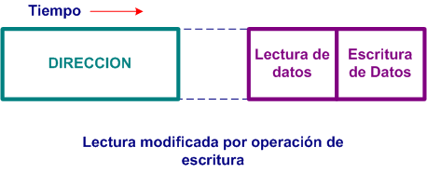
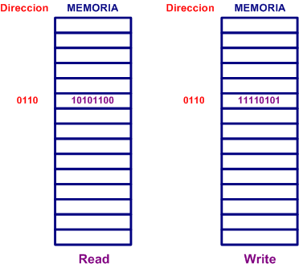
Es simplemente una lectura seguida inmediatamente por una operación de escritura en la misma dirección.
La dirección es solamente transmitida una vez en el comienzo de la operación. La operación completa es indivisible para prevenir cualquier acceso al dato por otro potencial maestro del bus.
El objetivo primordial de esta posibilidad es proteger los recursos de memoria compartida en un sistema con multiprogramación.

Slide 116
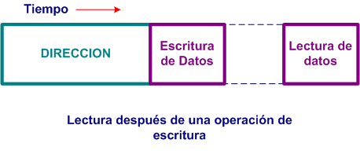
Es una operación indivisible consistente en una escritura seguida inmediatamente por una lectura desde la misma dirección.
La operación de lectura es ejecutada para propósitos de verificación.

Slide 117
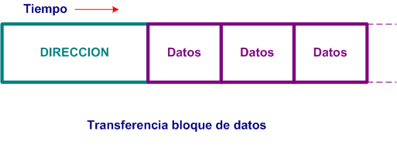
Un ciclo de dirección es seguida por n ciclos de datos. El primer dato es transferido hacia o desde la dirección especificada, los datos restantes son transferidos hacia o desde subsecuentes direcciones

Slide 118
TRANSFERENCIA DE UN BLOQUE DE PALABRAS
Normalmente, solo se transfiere una palabra a la vez. En muchos casos es posible efectuar transferencias de bloques con mayor eficiencia, que transferencias individuales sucesivas.
Ejemplo:
Memoria Cache
Traer una línea de cache = 16 palabras consecutivas

Slide 119


Slide 120
Cuando se inicia la lectura de bloques el controlador de bus le dice al esclavo cuantas palabras debe transferir colocando la CUENTA de palabras en la línea de datos durante T1.
En lugar de devolver solo una palabra, el esclavo produce una palabra durante cada ciclo.
En la figura anterior un bloque de 4 palabras tarda 6 ciclos.
TRANSFERENCIA DE UN BLOQUE

Slide 121

EJEMPLO
Considerar una pantalla con una resolución de 1024 X 768 para imágenes en movimiento de color natural (3 Bytes/pixel). Una pantalla contiene 2.25 MB de datos. Para que el movimiento sea continuo, se requieren al menos 30 pantallas por segundo, y exhibir un video desde un disco duro o DVD requiere que los datos pasen por el bus de la unidad de disco a la memoria. Luego, para la salida en pantalla, los datos deben pasar de nuevo por el bus hacia el adaptador de gráficos.
¿Cuál es el ancho de banda del bus necesario para transmitir los datos?
(2.25MB / Pantalla) x (30 Pantallas/s)= 67.5 MB/s
Los datos deben pasar por el bus de la unidad de disco a la memoria. Luego
para exhibirlos, los datos deben pasar otra vez por el bus hacia el adaptador
de gráficos, entonces:
Ancho de Banda necesario = 2(67.5 MB/s)
Ancho de Banda = 135 MB/s
$$Pixeles=1024 ×768=786432 Pixel$$
$$Pantalla=786432 Pixel×3\frac{Bytes}{Pixel}=2356296 Bytes$$
$$\frac{2356296 Bytes}{1024 \frac{Bytes}{KB}}=2301.07KB=\frac{2301.07KB}{1024\frac{KB}{MB}}=2.25MB$$

Slide 122
El bus ISA opera con una frecuencia máxima de 8.33 MHZ y puede transferir dos Bytes/ciclo. Calcular el ancho de banda del bus.
Ancho de Banda = Frecuencia x Numero de Transferencias por ciclo
= (8.33 MHZ) x (2 Bytes/ciclo)
= (8.33 x 10⁶ HZ) x (2 Bytes/ciclo)
= (8.33 x 10⁶ ciclos/s) x (2 Bytes/ciclo)
= 16.66 x 10⁶ Bytes/s
Ancho de Banda = 16.66 MB/s

Slide 123
Ejemplo
El bus EISA puede transferir cuatro Bytes/ciclo con una frecuencia máxima de 8.33 MHZ. Calcular el Ancho de Banda del bus.
Ancho de Banda = (8.33 MHZ) x (4 Bytes/ciclo)
  Ancho de Banda = 33.3 MB/s
Es evidente que ninguno de los buses anteriores cumple con los requerimientos para video de pantalla completa.

Slide 124
Ejemplo
En 1990 Integrated Electronic (Intel) lanzo un bus con un ancho de banda mucho mayor y lo llamo bus PCI (Peripheral Component Interconnect), Interconexión de Componentes Periféricos. El bus original transfería 32 bits/ciclo y operaba a 33 MHZ. Calcular el ancho de banda en MB/seg.
Ancho de Banda = (33 MHZ) x (32 bits/ciclo) x ( 1 Byte/8 bits)
Ancho de Banda = (33 MHZ) x (4 Byte/ciclo)
Ancho de Banda = 132 MB/s

Slide 125
Ejemplo
En 1993 Intel introdujo el PCI 2.0 y en 1995 el PCI 2.1 el cual opera hasta 66 MHZ y puede manejar transferencias de 64 bits/ciclo. Calcular el ancho de banda en MB/s.
Ancho de Banda = (66MHZ) x (64 bits/ciclo) x (1 Byte/8 bits)
Ancho de Banda = 528 MB/s.

Slide 126
Ejemplo
El PCI Express opera a una frecuencia de 2.5 GHZ, tiene 16 líneas de datos full dúplex (es decir puede transmitir información en ambos sentidos al mismo tiempo) y realiza 0.8 transferencias por ciclo (es decir, un ciclo de reloj no es suficiente para realizar una transferencia completa). Calcular el ancho de banda.
Ancho de Banda = (2.5 GHZ) x (2 Bytes/Transferencia) x (0.8 Transferencias/ciclo)
Ancho de Banda = (2.5 GHZ) x (1.6 Bytes/ciclo)
Ancho de Banda = 4 GB/s → en una dirección
Ancho de Banda Total = 8 GB/s

Slide 127
El procesador Pentium II tiene un bus frontal (Frontside Bus) que converge con el bus del sistema. El bus frontal tiene un ancho de 32 bits y realiza transferencias en ambos flancos, creciente y decreciente de la señal de reloj de 100 MHZ.
Ancho de Banda = (100 MHZ) x (32 bits) x (1 Byte/8 bits)
= (100 MHZ) x (4 Bytes/ciclo)
= 400 MB/s
= (400 MB/s) (2) ← en ambos flancos
Ancho de Banda = 800 MB/s

Slide 128
EJEMPLO
Un bus de 100 MHZ tiene 8 Bytes de ancho. Suponga que el 40% del ancho de banda del bus se desperdicia debido al arbitraje y otras actividades de control. ¿Cuál es el ancho de banda neto del bus disponible para otros dispositivos de E/S y el procesador después de tomar en cuenta las necesidades de una unidad de pantalla de video de 1024 x 768 pixeles con 4 Bytes/pixel y una tasa de regeneración de 70 HZ.
Tasa datos pantalla = (1024 x 768 pixeles/pantalla) x (4 Bytes/pixel) x (70 pantallas/s)
= 220 MB/s
Ancho Banda Total Efectivo = (100 MHZ) x (8 Bytes/ciclo) x (0.6)
= 480 MB/s
Ancho Banda Neto = (480 MB/s) – (220 MB/s) = 260 MB/s
Observe que se supone que la memoria puede suministrar datos a la tasa efectiva de 480 MB/s. Esto no es irracional, representa 48 Bytes cada 100 ns.

Slide 129
PROBLEMA 3.5
Considere un microprocesador de 32 bits, con un bus externo de 16 bits, y con una entrada de reloj de 8 MHZ. Asumir que el microprocesador tiene un ciclo de bus cuya duración mínima es igual a cuatro ciclos de reloj. ¿Cuál es la velocidad de transferencia máxima que puede sostener el microprocesador? Para incrementar su rendimiento ¿Sería mejor hacer que su bus externo sea de 32 bits o duplicar la frecuencia de reloj que se suministra al microprocesador?

Slide 130

Ciclo de Reloj = 1/8 MHZ = 125 ns
Ciclo de Bus = 4 x 125 ns = 500 ns
Bus de 16 bits, entonces se transfieren 2 Bytes cada 500 ns
500 ns x 10⁻⁹ seg/1 ns = 0.0000005 seg
Velocidad de Transferencia Máxima = 2 Bytes/0.0000005 s
Velocidad de Transferencia Máxima = 4,000,000 Bytes/s
Velocidad de Transferencia Máxima = 4 MB/s

Slide 131
Duplicar la capacidad del bus significa un controlador de bus
de mayor capacidad y modificaciones en la lógica de control del bus. Además la longitud de palabra de memoria tendrá que duplicarse para enviar y recibir 32 bits.
Duplicar la frecuencia de reloj del procesador podría significar reemplazar el chip (asumiendo que cada instrucción tendrá el mismo numero de ciclos de reloj). Además deberá duplicarse la velocidad de la memoria.

Slide 132
PROBLEMA 3.7
Considere dos microprocesadores con buses de datos externos de 8 y 16 bits, respectivamente. Los dos procesadores son idénticos en todo lo demás y sus ciclos de bus son iguales.
Suponiendo que todas las instrucciones y operandos son de dos bytes, ¿En que factor difieren las velocidades de transferencia de los dos microprocesadores?
Cual seria la respuesta si en la mitad de los casos los operandos y las instrucciones son de un byte?

Slide 133
Durante un solo ciclo de bus, el microprocesador con bus de 8 bits transfiere un byte mientras el microprocesador con bus de 16 bits transfiere dos bytes.
Velocidad de Transferencia Máxima (Procesador 8 bits) = 1 Byte /ciclo de bus
Velocidad de Transferencia Máxima (Procesador 16 bits) = 2 Bytes /ciclo de bus
Factor Velocidad de Transferencia = (2 Bytes/ciclo de bus) / (1 Byte/ciclo de bus)
Entonces, como ambos procesadores tienen el mismo ciclo de bus.
Factor de Velocidad de Transferencia = 2/1 = 2

Slide 134
Suponga que hacemos 100 transferencias de operandos e instrucciones, de las cuales 50 son de un byte de longitud y 50 de dos bytes.
Para el microprocesador con bus de ocho bits
Ciclos de Bus = 50 + (2 x 50) = 150
Para el microprocesador con bus de 16 bits
Ciclos de Bus = 50 + 50 = 100
Velocidad Transferencia (8 bits) = 100 Transferencias/150 ciclos de bus
Velocidad Transferencia (16 bits) = 100 Transferencias/100 ciclos de bus
Factor Velocidad de Transferencia = 1.5
Como el ancho de bus es de 8 bits, el procesador necesita dos ciclos.
Como el ancho bus es de 16 bits, puede transmitir 8 bits en un solo ciclo.
Ambos procesadores siempre tienen el mismo ciclo de bus.

Slide 135
PROBLEMA 3.11
En una operación de lectura síncrona (ver figura), el módulo de memoria debe situar el dato en el bus con la suficiente antelación al flanco de bajada de la señal de lectura para asegurar que las señales se han estabilizado. Si el microprocesador utiliza un bus de 10 MHZ y la señal de lectura empieza a caer en el medio de la segunda mitad de T₃ .
Determine la longitud del ciclo de una lectura de memoria.
¿Cuándo debería situarse el dato de memoria en el bus como muy tarde? Suponga un tiempo de 20 ns para la estabilización de las líneas de datos.

Slide 136

300 ns
100 ns
100 ns
100 ns
20 ns
55 ns
75 ns

Slide 137
f = 10 MHZ
T = 1/10 MHZ = 1/10 x 10⁶ HZ = 1 x 10⁻⁷ seg
(1 x 10⁻⁷ seg) x (1 ns/ 10⁻ ⁹seg) = 1 x 10² ns = 100 ns
Longitud del ciclo de lectura = 3 x 100 ns = 300 ns
Si T₃ = 100 ns, entonces el medio de la segunda mitad = 75 ns, desde el inicio de T₃
El tiempo máximo del cual dispone la memoria para colocar el dato en el bus es:
75 ns – 20 ns = 55 ns Desde el inicio de T₃

Slide 138
PROBLEMA 3.13
Un microprocesador utiliza la temporización que se muestra en la figura para la escritura en memoria. Su fabricante especifica que la extensión temporal de la señal de escritura viene dada por T-50, donde T es el ciclo de reloj en nanosegundos.
¿Cuál es la extensión de la señal de escritura si la frecuencia de reloj del bus es de 5 MHZ ?
La hoja de características del microprocesador especifica que, tras el flanco de bajada de la señal de escritura, los datos se mantienen válidos durante 20 ns ¿Durante cuanto tiempo se mantienen válidos los datos que se van escribir en memoria?
Cuantos estados de espera deberían insertarse si la memoria necesita que los datos se mantengan validos durante al menos 190 ns?

Slide 139

200 ns
200 ns
200 ns
Tiempo durante el cual los datos se mantienen validos
Los datos se mantienen validos 20 ns después del flanco de bajada
Datos validos
170 ns
20 ns
Duración señal de escritura
150 ns

Slide 140
F = 5 MHZ
T = 1/5 MHZ = 1/5 x 10⁶ HZ = 2 x 10⁻⁷ seg
(2 x 10⁻⁷ seg) x (1 ns/ 10⁻ ⁹seg) = 2 x 10² ns = 200 ns
Duración de la señal de escritura = T – 50 = 200 ns - 50 ns = 150 ns
Tiempo datos permanecen validos = 150 ns + 20 ns = 170 ns
Un estado de espera.

Slide 141
EJEMPLO
Se desea comparar los anchos de banda máximos de un bus síncrono y otro asíncrono. El bus síncrono tiene un tiempo de ciclo de reloj de 50 ns. Y cada transacción requiere 1 ciclo de reloj. El bus asíncrono requiere 20 ns. Para el protocolo de handshaking. En ambos buses, la sección de datos tiene una anchura de 32 bits.
Calcular el ancho de banda de ambos buses cuando realizan lecturas de una memoria de 100 ns, suponiendo que las lecturas siempre son de una palabra.
Bus síncrono
Tiene un ciclo de reloj de 50 ns.
El bus síncrono deberá:
• Enviar la dirección a la memoria: 50 ns.
• Leer la memoria: 100 ns.
• Enviar los datos al dispositivo: 50 ns.
El tiempo total será de 200 ns.
El ancho de banda máximo para transmitir 32 bits (4 bytes) cada 200 ns.
será 4 bytes/200 ns = 4 MB/0,2 s = 20 MB/s

Slide 142

Bus asíncrono
Paso 1: la memoria detecta la activación de ReadReq, lee la dirección que hay en el bus y activa Ack. Tiempo 20 ns.
Pasos 2, 3 y 4: el periférico libera los buses y desactiva ReadReq, la memoria desactiva Ack para indicar que va a leer y activa DataRdy para indicar que tiene el dato. Tiempo el máximo ( 3 x 20 ns, 100 ns) = 100 ns.
Pasos 5, 6 y 7: el periférico detecta DataRdy y lee los datos, activando a terminar Ack. La memoria ve la activación y libera el bus de datos y desactiva DataRdy. El periférico desactiva su señal de Ack indicando que la transferencia ha terminado. Tiempo 3 x 20 ns = 60 ns.
El tiempo total es de: 180 ns.
Por lo tanto el ancho de banda máximo para transmitir 4 bytes cada 180
ns será: 4 bytes/180 ns = 4 MB/0,18 s = 22,22 MB/s.

Slide 143

INTERCONECCION PUNTO A PUNTO

Slide 144
La arquitectura de bus compartido fue el enfoque estándar para la interconexión entre el procesador y otros componentes (memoria, E/S, etc.) durante décadas.
Los sistemas contemporáneos dependen cada vez más de la interconexión punto a punto en lugar de buses compartidos.
La razón principal que impulsó el cambio de bus a interconexión punto a punto fueron las limitaciones eléctricas encontradas al aumentar la frecuencia de los buses síncronos.
Comparado con el bus compartido, la interconexión punto a punto tiene una latencia más baja, una velocidad de datos más alta y una mejor escalabilidad.
Un ejemplo importante y representativo del enfoque de interconexión punto a punto: QuickPath Interconnect (QPI) de Intel, que fue introducido por Intel en 2008.
INTERCONECCION PUNTO A PUNTO

Slide 145
Múltiples conexiones directas: Múltiples componentes dentro del sistema tienen conexiones directas por pares a otros componentes. Esto elimina la necesidad de arbitraje que se encuentra en los sistemas de transmisión compartida.
Arquitectura de protocolo en capas: Estas interconexiones a nivel de procesador utilizan una arquitectura de protocolo en capas, en lugar del simple uso de señales de control encontradas en arreglos de buses compartidos.
Transferencia de datos en paquetes: Los datos no se envían como un flujo de bits sin formato. Más bien, datos se envían como una secuencia de paquetes, cada uno de los cuales incluye encabezados de control y códigos de control de errores.
CARACTERISTICAS
QuickPath Interconnect (QPI)

Slide 146

CONFIGRACION MULTINUCLEO UTILIZANDO QPI
Notes:
Un Hub podría ser traducido como concentrador, así que podemos definirlo como un aparato que es capaz de conectar varios dispositivos entre sí, es decir, que concentra todas las conexiones en un solo lugar.

Slide 147

CAPAS QPI

Slide 148
Física: Consta de los cables reales que transportan las señales, así como de los circuitos y lógica para soportar las características auxiliares requeridas en la transmisión y recepción de los 1 y 0. La unidad de transferencia en la capa física es de 20 bits, que es llamado Phit (unidad física).
Enlace: Responsable de la transmisión confiable y control de flujo. La capa de enlace la unidad de transferencia es un Flit (unidad de control de flujo) de 80 bits.
Enrutamiento: Proporciona el marco para dirigir paquetes a través de la estructura.
Protocolo: El conjunto de reglas de alto nivel para el intercambio de paquetes de datos entre dispositivos. Un paquete se compone de un número entero de Flits.
CAPAS QPI

Slide 149
El puerto QPI consta de 84 enlaces individuales agrupados de la siguiente manera.
Cada ruta de datos consta de un par de cables que transmite datos un bit a la vez; el par se conoce como un carril. Hay 20 carriles de datos en cada sentido (transmitir y recibir), más un carril de reloj en cada sentido.
Por lo tanto, QPI es capaz de transmitir 20 bits en paralelo en cada dirección el de 20 bits unidad se conoce como Phit (Unidad Física).
En los productos actuales requiere operación a 6,4 GT/s (Giga Transferencias por segundo). A 20 bits por transferencia, eso suma hasta 16 GB/s, y dado que los enlaces QPI involucran pares bidireccionales dedicados, la capacidad total es de 32 GB/s.
CAPA FÍSICA QPI

Slide 150

INTERFAZ FÍSICA DE LA INTERCONEXIÓN INTEL QPI

Slide 151

Distribución multicarril QPI

Slide 152
La capa de enlace QPI realiza dos funciones clave: Control de flujo y control de errores.
Las funciones se realizan como parte del protocolo de capa de enlace QPI y operan en el nivel del flit (unidad de control de flujo).
Cada flit consta de una carga útil de mensaje de 72 bits y un código de control de errores de 8 bits llamado verificación de redundancia cíclica (CRC).
Una carga útil de flit puede consistir en datos o información de mensajes. Los datos flits transfieren los bits reales de datos entre núcleos o entre un núcleo y un IOH.
Los flits de mensajes se utilizan para funciones tales como control de flujo, control de errores y coherencia de caché.
La función de control de flujo es necesaria para garantizar que una entidad QPI emisora ​​no abrume a una entidad QPI receptora enviando datos más rápido de lo que el receptor puede procesar los datos y borrar los búferes para obtener más datos entrantes.
CAPA DE ENLACE QPI

Slide 153
La función de control de errores en la capa de enlace detecta y se recupera de errores de bit, y así aísla las capas superiores de experimentar errores de bits.
Como se mencionó, cada flit de 80 bits incluye un campo CRC de 8 bits. El CRC es una función del valor de los 72 bits restantes. En la transmisión, A calcula un valor CRC para cada flit e inserta ese valor en el flit.
El procedimiento funciona de la siguiente manera para un flujo de datos del sistema A al sistema B:
Cuando se recibe un flit, B calcula un valor CRC para la carga útil de 72 bits y compara este valor con el valor del valor CRC entrante en el flit. Si dos valores CRC no coinciden, se ha detectado un error.
Cuando B detecta un error, envía una solicitud a A para que retransmita el flit que es un error. Sin embargo, debido a que A puede haber tenido crédito suficiente para enviar un flujo de flits, de modo que se hayan transmitido flits adicionales después del flit por error y antes de que A reciba la solicitud de retransmisión. Por lo tanto, la solicitud es para que A haga una copia de seguridad y retransmita el flit dañado más todos los flits subsiguientes.
FUNCIÓN DE CONTROL
DE ERRORES

Slide 154
La capa de enrutamiento se utiliza para determinar el curso que atravesará un paquete.
El sistema disponible se interconecta. Las tablas de enrutamiento están definidas por firmware y describir los posibles caminos que puede seguir un paquete.
En configuraciones pequeñas, como una plataforma de dos sockets, las opciones de enrutamiento son limitadas y las tablas de enrutamiento bastante simple.
Para sistemas más grandes, las opciones de la tabla de enrutamiento son más complejas, dando flexibilidad de enrutamiento y reenrutamiento del tráfico dependiendo de cómo:
Los recursos del sistema se dividen.
Se llenen los dispositivos en la plataforma.
La confiabilidad de los eventos resultan en el mapeo alrededor de un recurso fallido.
CAPA DE ENRUTAMIENTO QPI

Slide 155
En esta capa, el paquete se define como la unidad de transferencia. La definición del contenido del paquete.
Está estandarizado con cierta flexibilidad permitida para cumplir con los diferentes requisitos de los segmentos del mercado.
Una función clave realizada en este nivel es un protocolo de coherencia de caché, que trata de asegurarse de que los valores de la memoria principal almacenados en múltiples cachés sean consistentes.
Una carga útil típica de un paquete de datos es un bloque de datos que se envía hacia o desde un caché.
CAPA DE PROTOCOLO QPI

Slide 156
La interconexión de componentes periféricos (PCI) es un popular bus de alto ancho de banda e independiente del procesador que puede funcionar como bus intermedio o periférico.
En comparación con otras especificaciones de bus comunes, PCI ofrece un mejor rendimiento del sistema para subsistemas de E/S de alta velocidad (por ejemplo, adaptadores de pantalla gráfica, interfaz de red controladores y controladores de disco).
Al igual que con QPI, es un esquema de interconexión punto a punto destinado a reemplazar esquemas basados ​​en bus como PCI.
Un requisito clave para PCIe es una alta capacidad para soportar las necesidades de dispositivos de E/S de mayor velocidad de datos, como Gigabit Ethernet.
PCI EXPRESS

Slide 157
Otro requisito se refiere a la necesidad de admitir flujos de datos dependientes del tiempo.
Aplicaciones como vídeo por demanda y la redistribución de audio también imponen restricciones en tiempo real a los servidores.
Muchas aplicaciones de comunicaciones y sistemas de control de PC integrados también procesan datos en tiempo real. Las plataformas de hoy también deben lidiar con múltiples transferencias concurrentes a velocidades de datos cada vez mayores.
No es aceptable tratar todos los datos por igual. Es más importante, por ejemplo, procesar primero los datos en flujo contínuo, porque los datos tardíos en tiempo real son tan inútiles como la ausencia total de datos.
Los datos deben etiquetarse para que un sistema de E/S puede priorizar su flujo en toda la plataforma.
PCI EXPRESS
(Continuación)

Slide 158
Un complejo dispositivo raíz, también conocido como conjunto de chips o puente host, conecta el procesador y subsistema de memoria a la estructura del conmutador PCI Express que comprende uno o más PCIe y Dispositivos de conmutación PCIe.
El Chipset actúa como un dispositivo de amortiguamiento, para tratar con velocidades diferentes de datos entre los controladores de E/S y la memoria y el procesador.
El Chipset también traduce formatos de transacciones entre PCIe y procesador y requerimientos de señales y control de la memoria.
PCI EXPRESS
Arquitectura física y lógica

Slide 159

CONFIGURACION TIPICA USANDO PCIe

Slide 160
CHIPSET

Slide 161
Conmutador: El conmutador administra múltiples flujos PCIe.
PCIe Extremo: Un dispositivo de E/S o controlador que implementa PCIe, como un conmutador Ethernet Gigabit, un controlador de gráficos o video, una interfaz de disco o un controlador de comunicaciones.
Punto final heredado: Está destinada a diseños existentes que se han migrado a PCI Express, y permite comportamientos heredados como como uso de espacio de E/S y transacciones bloqueadas.
Puente PCIe/PCI: Permite que los dispositivos PCI más antiguos se conecten a dispositivos basados ​​en sistemas PCIe.
Enlaces PCIe del Chipset

Slide 162
Física: Consta de los cables reales que transportan las señales, así como de los circuitos y lógica para soportar las características auxiliares requeridas en la transmisión y recepción de los 1 y 0.
Enlace de datos: Es responsable de la transmisión confiable y el control de flujo. Paquetes de datos generados y consumidos por la DLL se denominan paquetes de capa de enlace de datos (DLLP) Data Link Layer Packets.
Transacción: Genera y consume paquetes de datos utilizados para implementar la carga/almacenamiento mecanismos de transferencia de datos y también gestiona el control de flujo de esos paquetes entre los dos componentes de un enlace. Paquetes de datos generados y consumidos por el TL se denominan paquetes de capa de transacción (TLP) Transaction Layer Packets.
CAPAS DE LA ARQUITECTURA
DEL PROTOCOLO PCIe

Slide 163

CAPAS DE PROTOCOLO PCIe

Slide 164
La transferencia en cada sentido en un carril se realiza mediante señalización diferencial sobre un par de cables.
Un puerto PCI puede proporcionar 1, 4, 6, 16 o 32 carriles.
Al igual que con QPI, PCIe utiliza una técnica de distribución de varios carriles.
Similar a QPI, PCIe es una arquitectura punto a punto. Cada puerto PCIe consta de un número de carriles bidireccionales (tenga en cuenta que en QPI, el carril se refiere a la transferencia en un dirección solamente).
Los datos se distribuyen a los cuatro carriles 1 byte a la vez usando un esquema simple de turno rotativo.
PCIe no utiliza su línea de reloj para sincronizar el flujo de bits.
CAPA FÍSICA PCI EXPRESS

Slide 165

DISTRIBUCIÓN MULTILÍNEA PCIe
Notes:
Al igual que QPI, PCIe es una arquitectura punto a punto. Cada puerto PCIe consta de número de carriles bidireccionales (tenga en cuenta que en QPI, el carril se refiere a la transferencia en una sola dirección). La transferencia en cada dirección en un carril se realiza mediante señalización diferencial a través de un par de cables. Un puerto PCI puede proporcionar 1, 4, 6, 16 o 32 carriles. En lo que sigue nos referimos a la especificación PCIe 3.0, introducida a finales de 2010. Al igual que QPI, PCIe utiliza una técnica de distribución multicarril. La Figura muestra ejemplo de un puerto PCIe de cuatro carriles. Los datos se distribuyen a los cuatro líneas de
1 byte a la vez utilizando un sencillo esquema round-robin. En cada carril físico los datos se almacenan en búfer y se procesan 16 bytes (128 bits) a la vez. Cada bloque de 128 bits se codifica en una única palabra de código de 130 bits para su transmisión. Por lo tanto, la velocidad de datos efectiva de un carril individual se reduce en un factor de 128/130. Para entender la lógica de la codificación 128b/130b, hay que tener en cuenta que, a diferencia de QPI, PCIe no utiliza su línea de reloj para sincronizar el flujo de bits. Es decir, la línea de reloj no se utiliza para determinar el punto de inicio y final de cada bit entrante; se utiliza para otros fines de señalización. Sin embargo, es necesario que el receptor esté sincronizado con el transmisor, para que el receptor sepa cuándo empieza y termina cada bit. Si hay alguna desviación entre los relojes utilizados para la transmisión y recepción de bits del transmisor y el receptor, pueden producirse errores. Para compensar la posibilidad de desviación, PCIe confía en que el receptor se sincronice con el transmisor basándose en la señal transmitida. Al igual que con QPI, PCIe utiliza señalización diferencial a través de un par de cables. La sincronización puede lograrse si el receptor busca transiciones en los datos y sincroniza su reloj con el del transmisor. Sin embargo, hay que tener en cuenta que con una larga cadena de 1s o 0s utilizando señalización diferencial, la salida es un voltaje constante durante un largo periodo de tiempo. En estas circunstancias, cualquier deriva entre los relojes del transmisor y el receptor provocará una pérdida de sincronización entre los dos.
Un método habitual, y el utilizado en PCIe 3.0, para superar el problema de una larga cadena de bits de un valor es la codificación. La codificación, que no aumenta el número de bits a transmitir, es una técnica de mapeo que tiende a hacer que los datos parezcan más aleatorios. La aleatoriedad (scrambling) tiende a repartir el número de transiciones para que aparezcan en el receptor más uniformemente espaciadas, lo que para la sincronización. Además, otras propiedades de la transmisión, como las espectrales, mejoran si los datos son más aleatorios que constantes o repetitivos. Para más información sobre la codificación, véase el Apéndice E. Otra técnica que puede ayudar a la sincronización es la codificación, en la que se insertan bits adicionales en el flujo de bits para forzar las transiciones. Para PCIe 3.0, cada grupo de 128 bits de entrada se asigna a un bloque de 130 bits añadiendo una cabecera de sincronización de bloque de 2 bits. El valor de la cabecera es 10 para un bloque de datos y 01 para lo que se denomina un bloque de conjunto ordenado, que se refiere a un bloque de información a nivel de enlace.

Slide 166

DIAGRAMAS DE BLOQUES DE TRANSMISIÓN Y RECEPCIÓN DE PCIe
Los datos que se van a transmitirse introducen en un codificador. La salida codificada se introduce en un codificador 128b/130b que almacena 128 bits y los convierte en un bloque de 130 bits. Este bloque pasa a través de un convertidor paralelo a serie y se transmite un bit a la vez mediante señalización diferencial. En el receptor, un reloj se sincroniza con los datos entrantes para recuperar el flujo de bits.
Notes:
La señalización diferencial es un método para transmitir información eléctricamente utilizando dos señales complementarias . La técnica envía la misma señal eléctrica como un par diferencial de señales, cada una en su propio conductor . El par de conductores puede ser alambres en un cable de par trenzado o plano o pistas en una placa de circuito impreso .
Eléctricamente, los dos conductores transportan señales de voltaje de igual magnitud , pero de polaridad opuesta . El circuito receptor responde a la diferencia entre las dos señales, lo que da como resultado una señal con una magnitud dos veces mayor.

Slide 167
La capa de transacción (TL) recibe solicitudes de lectura y escritura del software anterior el TL y crea paquetes de solicitud para la transmisión a un destino a través de la capa de enlace.
La mayoría de las transacciones utilizan una técnica de transacción dividida.
Con la técnica de transacción dividida, la finalización se separa en el tiempo desde la solicitud, en contraste con una operación típica de bus, entre la solicitud y la finalización, otro tráfico PCIe puede usar el enlace.
Los mensajes TL y algunas transacciones de escritura son transacciones publicadas, lo que significa que no se espera respuesta.
CAPA DE TRANSACCIONES PCIe

Slide 168
Memoria: El espacio de memoria incluye la memoria principal del sistema. También incluye Dispositivos de E/S PCIe. Ciertos rangos de direcciones de memoria se asignan a dispositivos de E/S.
E/S: Este espacio de direcciones se usa para dispositivos PCI heredados, con memoria reservada rangos de direcciones utilizados para direccionar dispositivos de E/S heredados.
Configuración: Este espacio de direcciones permite que el TL lea/escriba la configuración registros asociados con dispositivos de E/S.
Mensaje: Este espacio de direcciones es para señales de control relacionadas con interrupciones, errores manejo y administración de energía.
ESPACIOS DE DIRECCIONES Y TIPOS DE TRANSACCIONES DE LA TL

Slide 169

Tipos de transacción PCIe TLP
Notes:
La Tabla muestra los tipos de transacción que ofrece la TL. Para memoria, E/S, y de configuración, existen transacciones de lectura y escritura. En el caso de transacciones de memoria, también existe una función de solicitud de bloqueo de lectura. Las operaciones bloqueadas se producen cuando los controladores de dispositivos solicitan acceso atómico a los registros de un dispositivo PCIe. Un controlador de dispositivo, por ejemplo, puede leer atómicamente, modificar, y luego escribir en un registro de dispositivo. Para ello, el controlador de dispositivo hace que el procesador ejecute una instrucción o un conjunto de instrucciones. El complejo raíz convierte estas instrucciones del procesador en una secuencia de transacciones PCIe, que realizan peticiones individuales de lectura y escritura para el controlador del dispositivo. Si estas transacciones deben ejecutarse atómicamente, el complejo raíz bloquea el enlace PCIe mientras se ejecutan las transacciones. Este bloqueo impide que se produzcan transacciones que no formen parte de la secuencia. Esta secuencia de transacciones se denomina operación bloqueada.
El particular conjunto de instrucciones del procesador que pueden hacer que se produzca una operación de bloqueo depende del conjunto de chips del sistema y de la arquitectura del procesador. Para mantener la compatibilidad con PCI, PCIe admite ciclos de configuración de Tipo 0 y Tipo 1. Un ciclo de Tipo 1 se propaga en sentido descendente hasta que alcanza la interfaz puente que aloja el bus (enlace) en el que reside el dispositivo de destino. La transacción de configuración es convertida en el enlace de destino de Tipo 1 a Tipo 0 por el puente. Por último, los mensajes de finalización se utilizan con transacciones divididas para memoria, E/S y de configuración.

Slide 170

Las transacciones PCIe del conjunto de paquetes TLP se transmiten mediante la capa de transacción de paquetes, que se ilustran en la figura. Un TLP se origina en la capa de transacción del dispositivo emisor y termina en la capa de transacción del dispositivo receptor.

Slide 171
Cabecera: La cabecera describe el tipo de paquete e incluye la información necesaria para que el receptor procese el paquete, incluida la información de enrutamiento necesaria.
Datos: En el TLP puede incluirse un campo de datos de hasta 4096 bytes. Algunos TLP no contienen un campo de datos.
ECRC: un campo CRC de extremo a extremo opcional permite a la capa TL de destino comprobar si hay errores en las partes de encabezamiento y datos del TLP.
CAMPOS DEL NÚCLEO TLP

Slide 172
El propósito de la capa de enlace de datos PCIe es garantizar la entrega confiable de paquetes a través del enlace PCIe.
Paquetes de la Capa de Enlace de Datos: Se originan en la capa de enlace de datos de un dispositivo de transmisión y terminan en la DLL del dispositivo en el otro extremo del enlace.
Procesamiento de Paquetes de la Capa de Transacción: La DLL agrega dos campos al núcleo del TLP creado por el TL: un número de secuencia de 16 bits y un CRC de capa de enlace de 32 bits (LCRC).
CAPA DE ENLACE DE DATOS PCIe

